Slide 1
Видео – презентация «Рисунки на асфальте» сельского Дома культуры посёлка Труд. 2020г. подготовила: Тимонова Е. С.
Видео – презентация
в дни летних каникул
«Рисунки на асфальте»
сельского Дома культуры посёлка Труд
2020г.
подготовила – Тимонова Е. С.

Slide 2
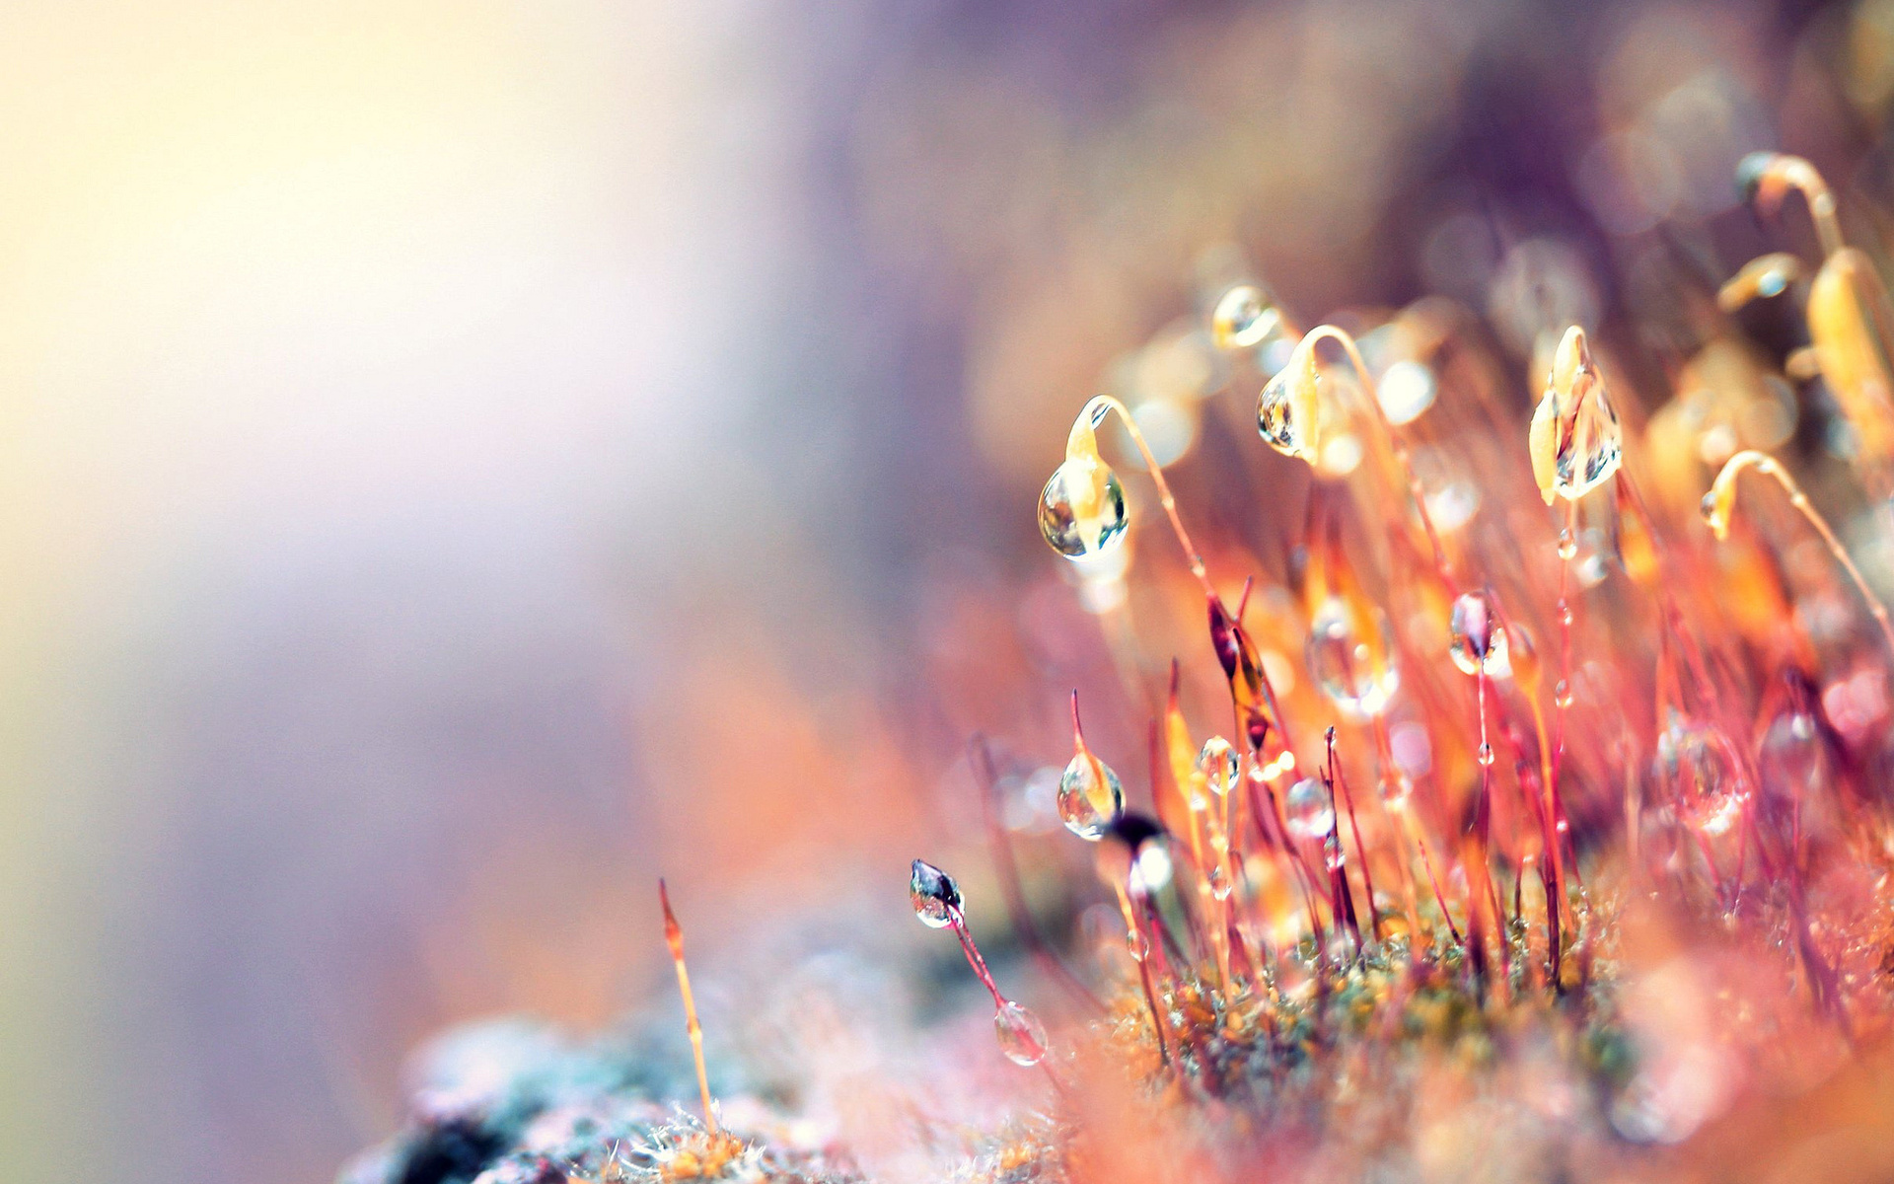
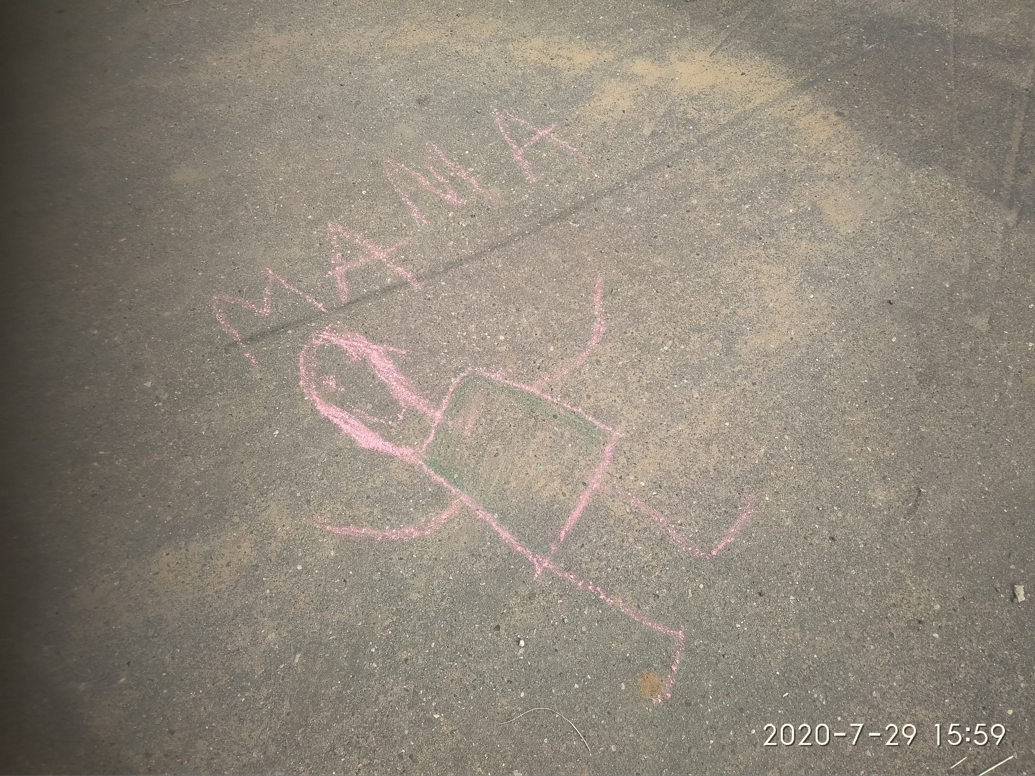
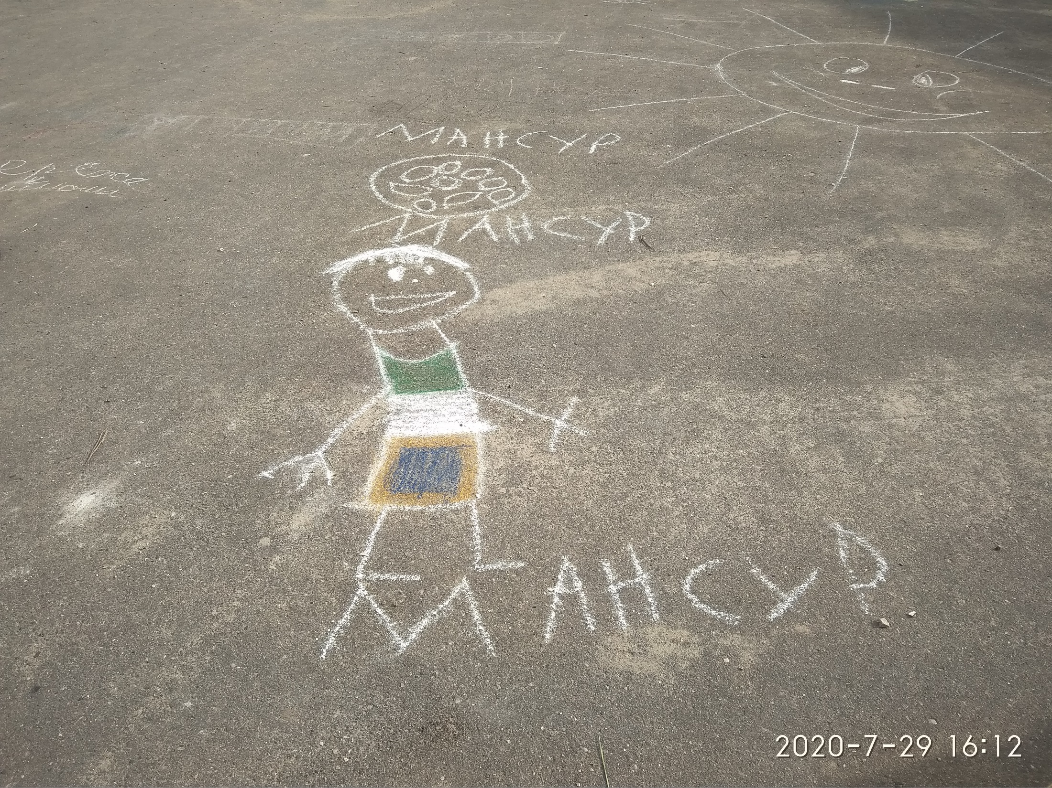
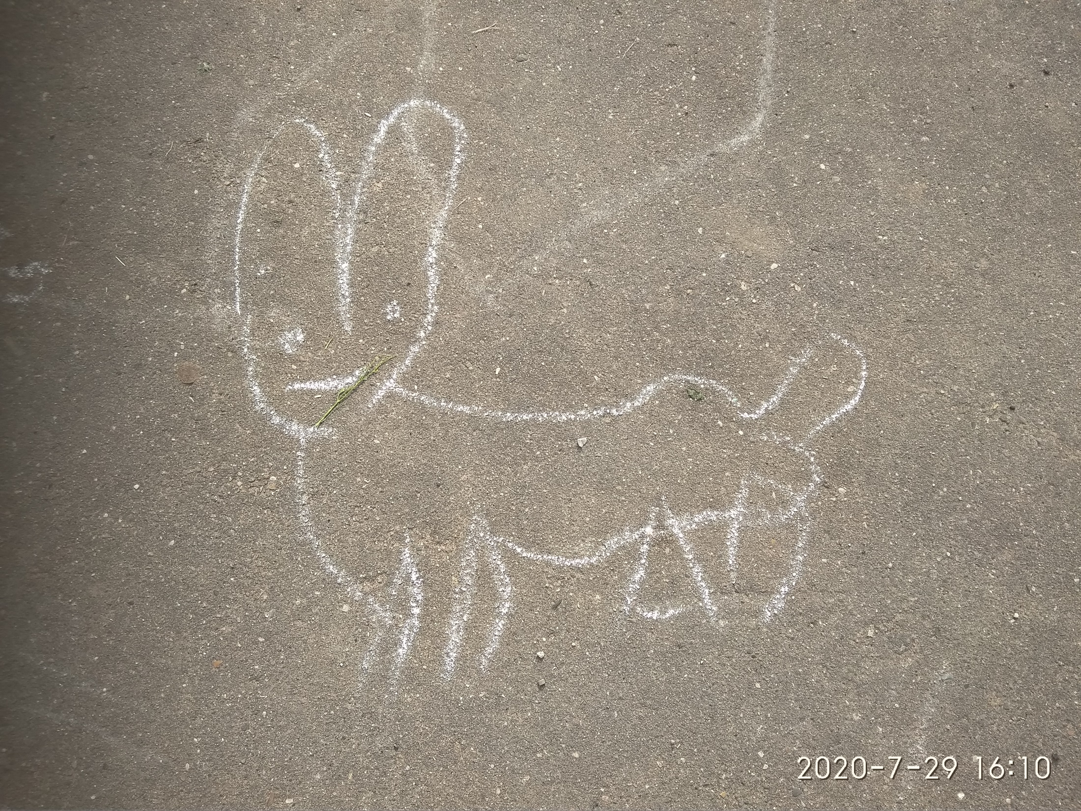
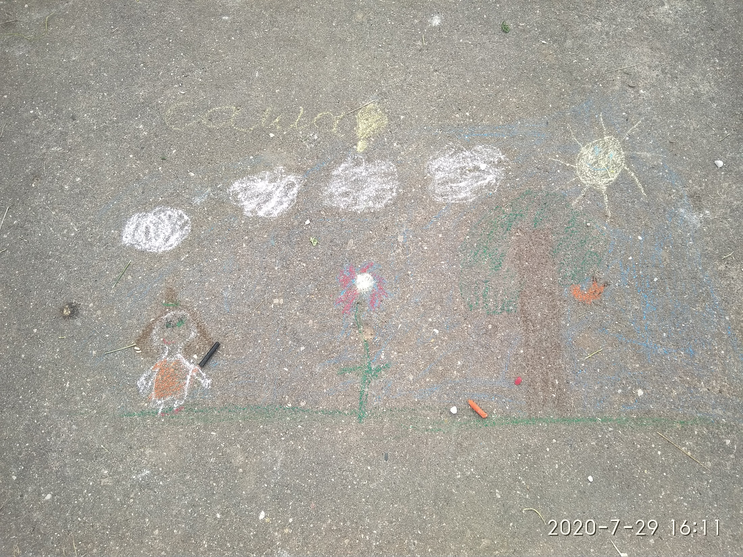
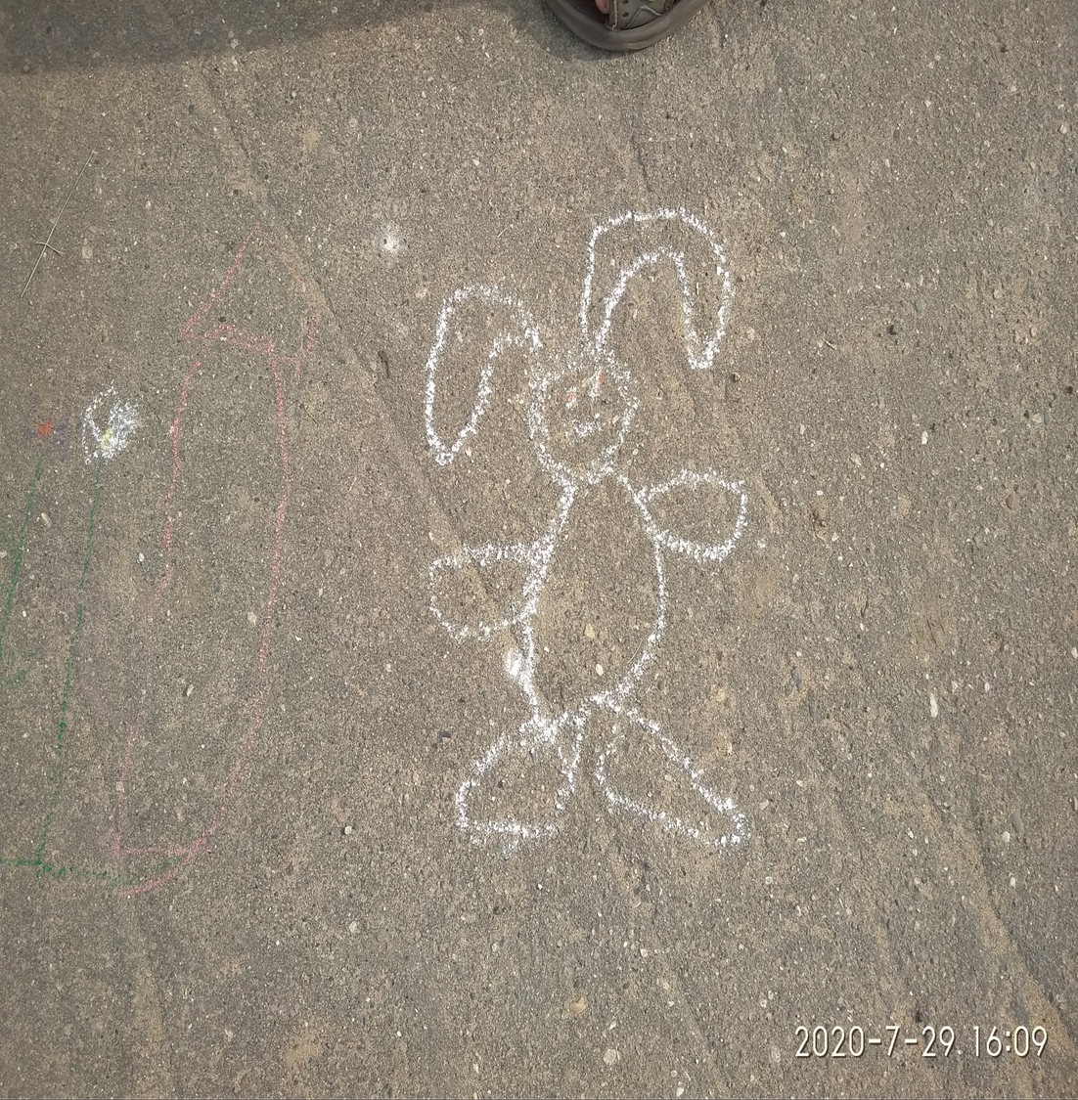
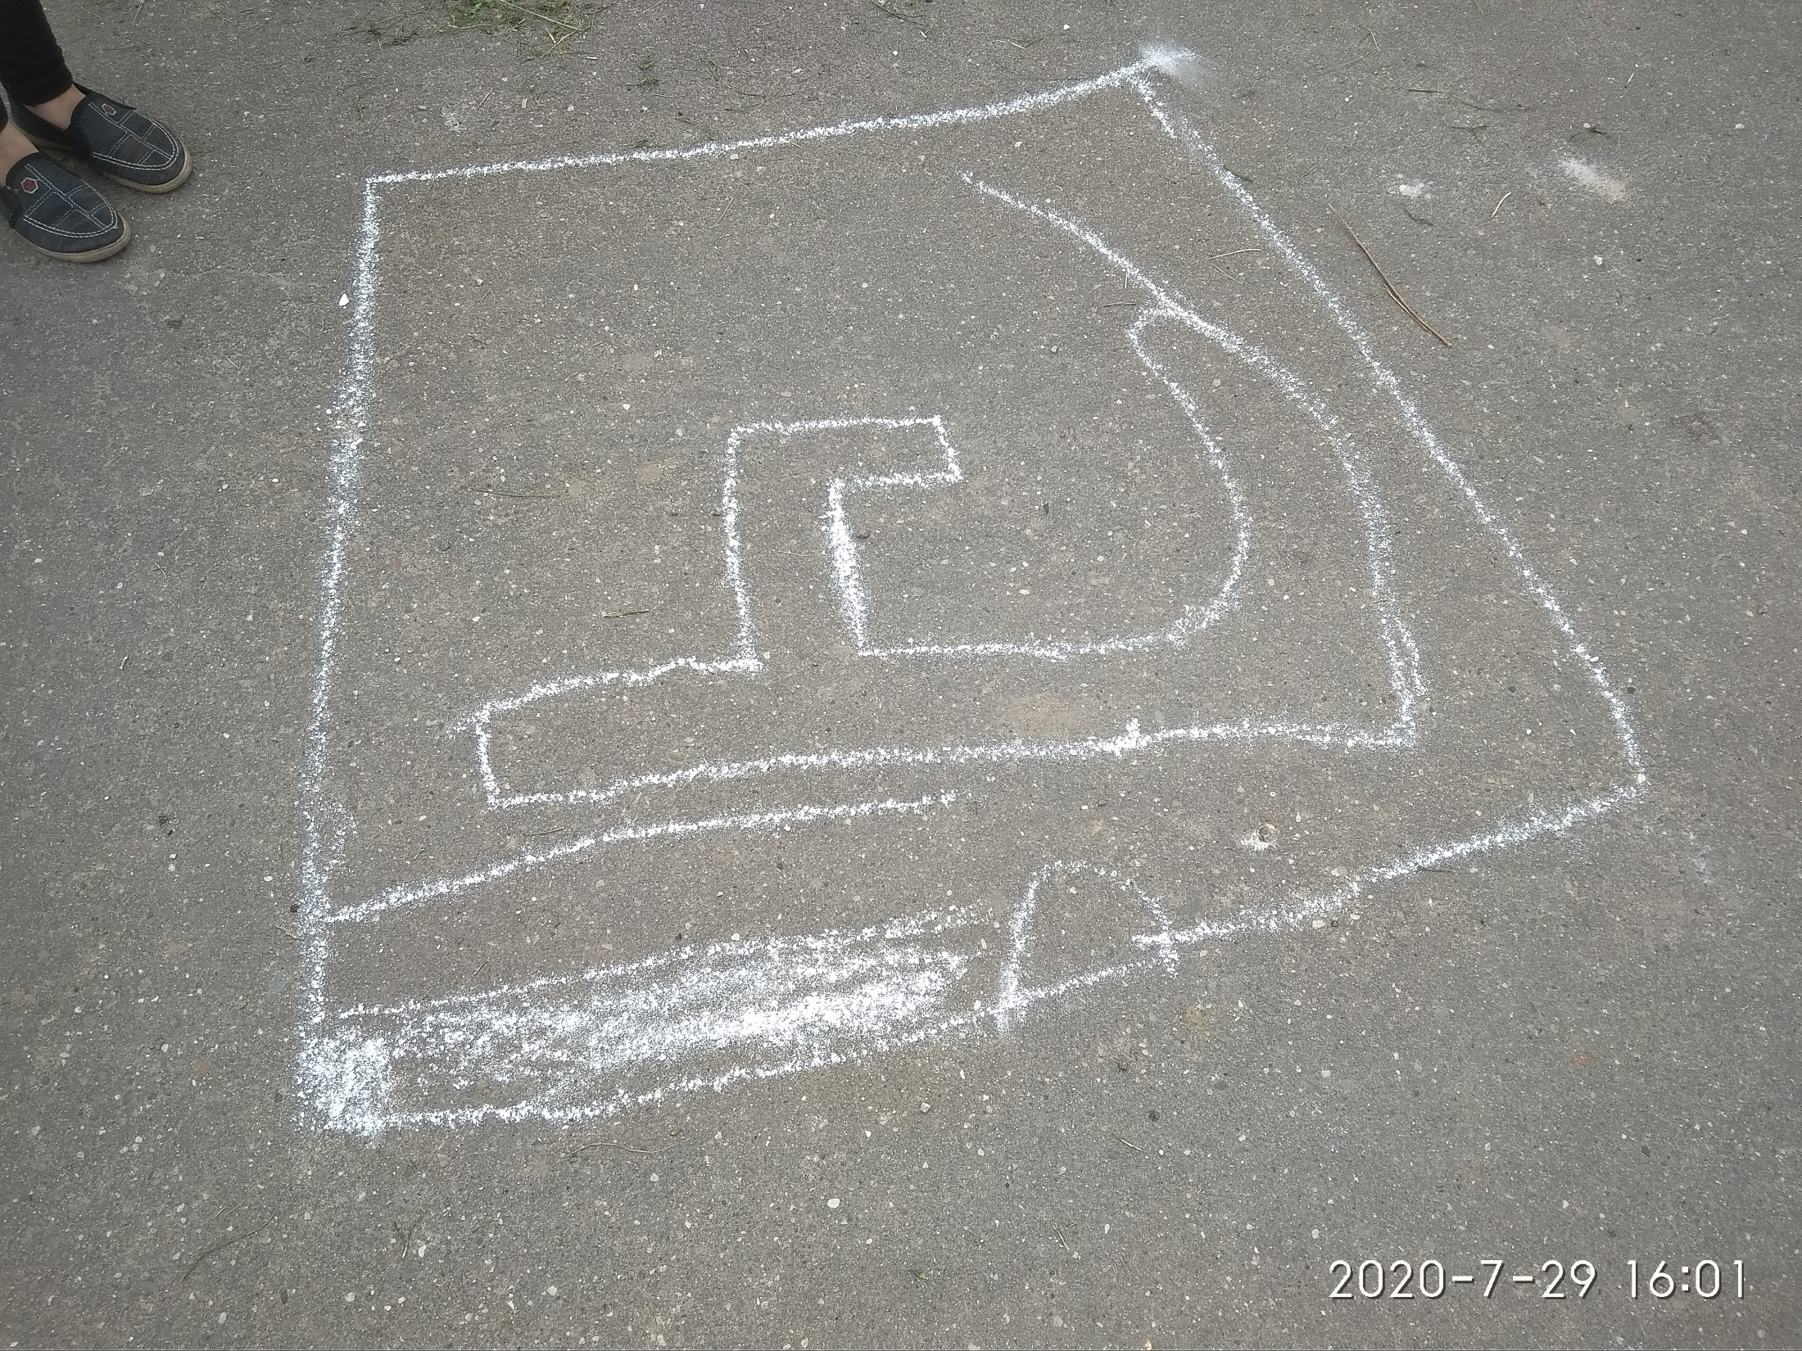
Я рисую мелом…
Себя…
Маму…
Лодочку…
Зайчика…

Slide 3
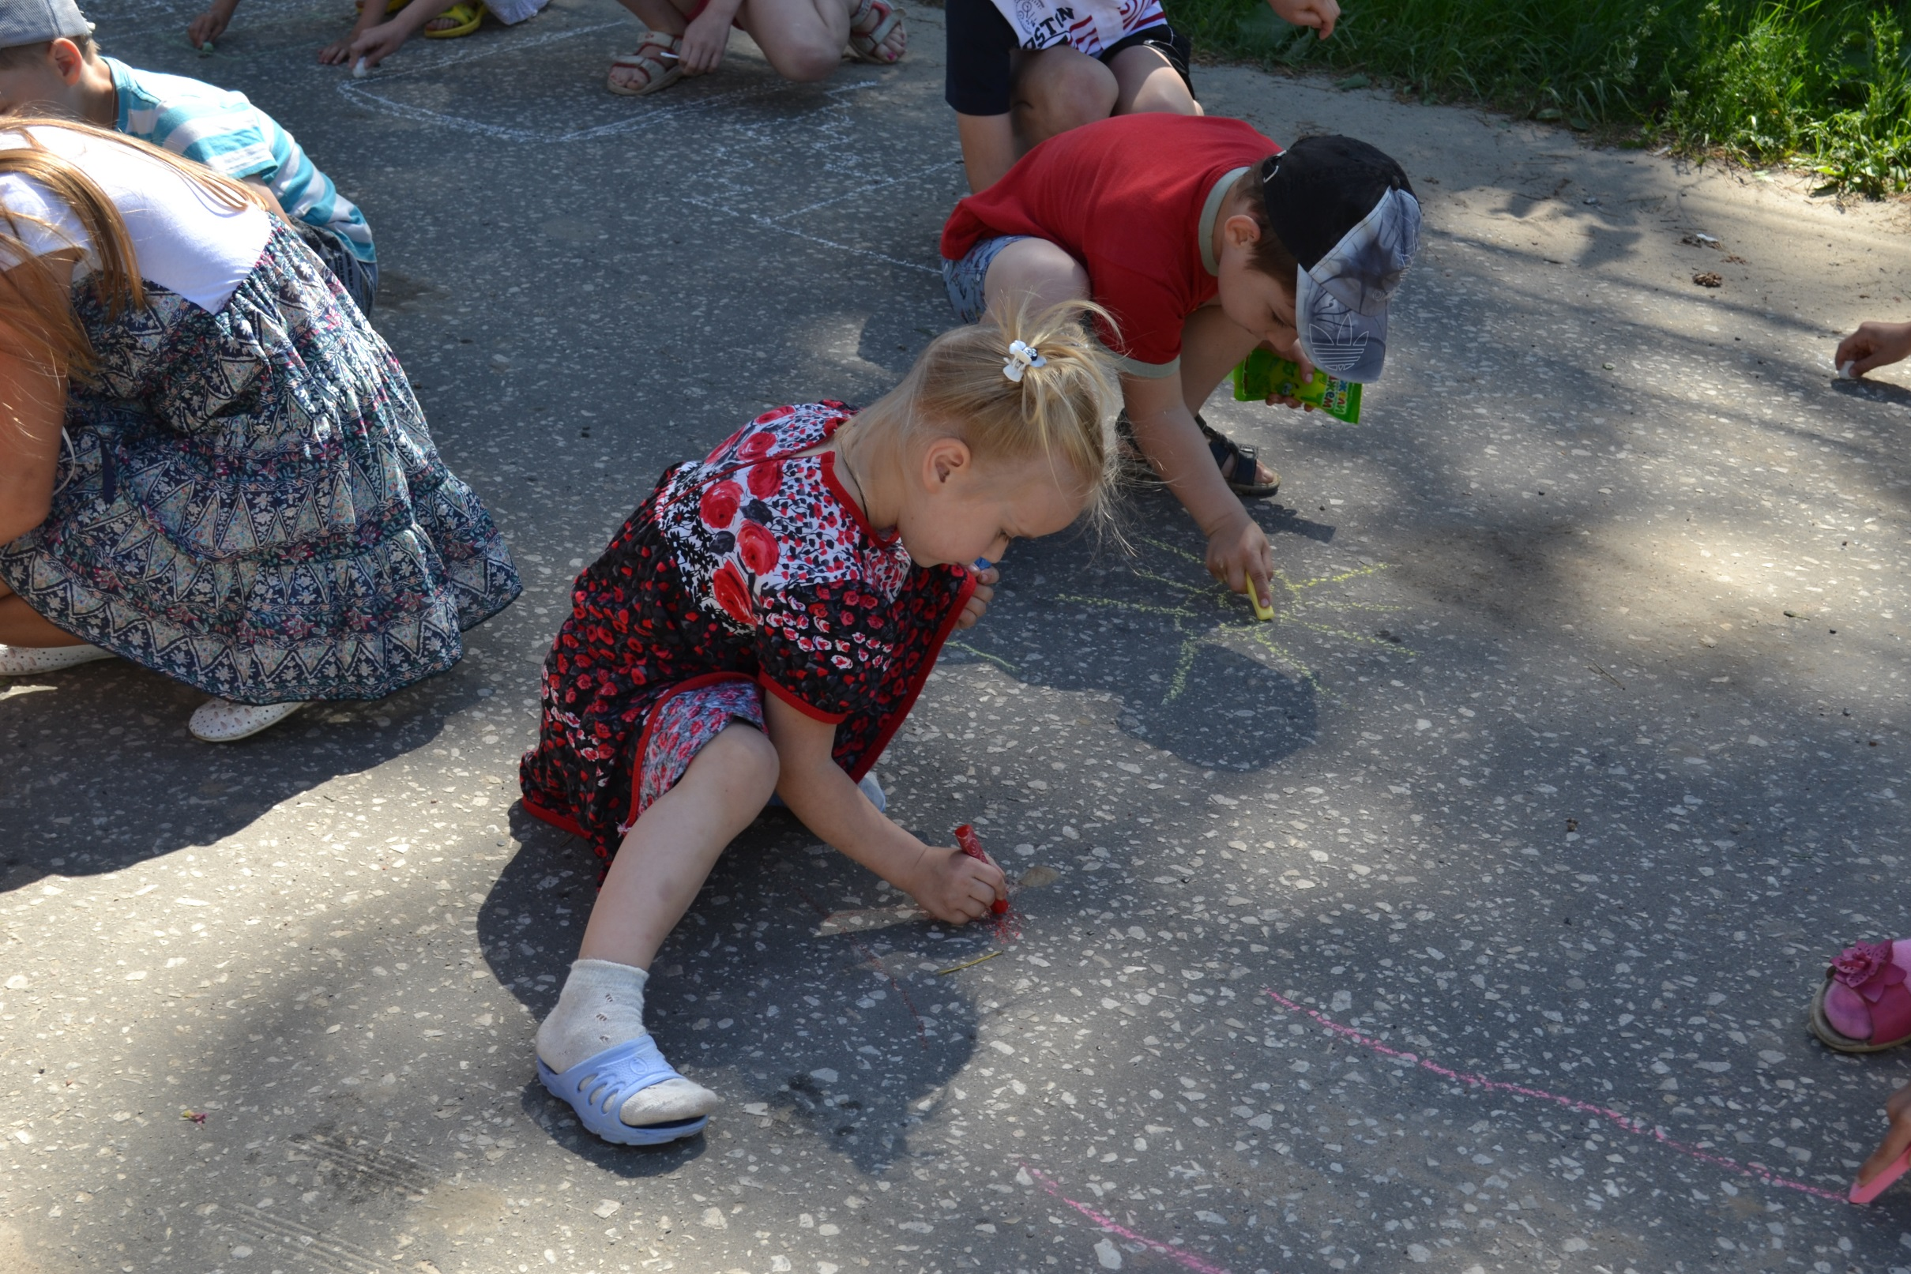
Счастье нарисую.

Slide 4
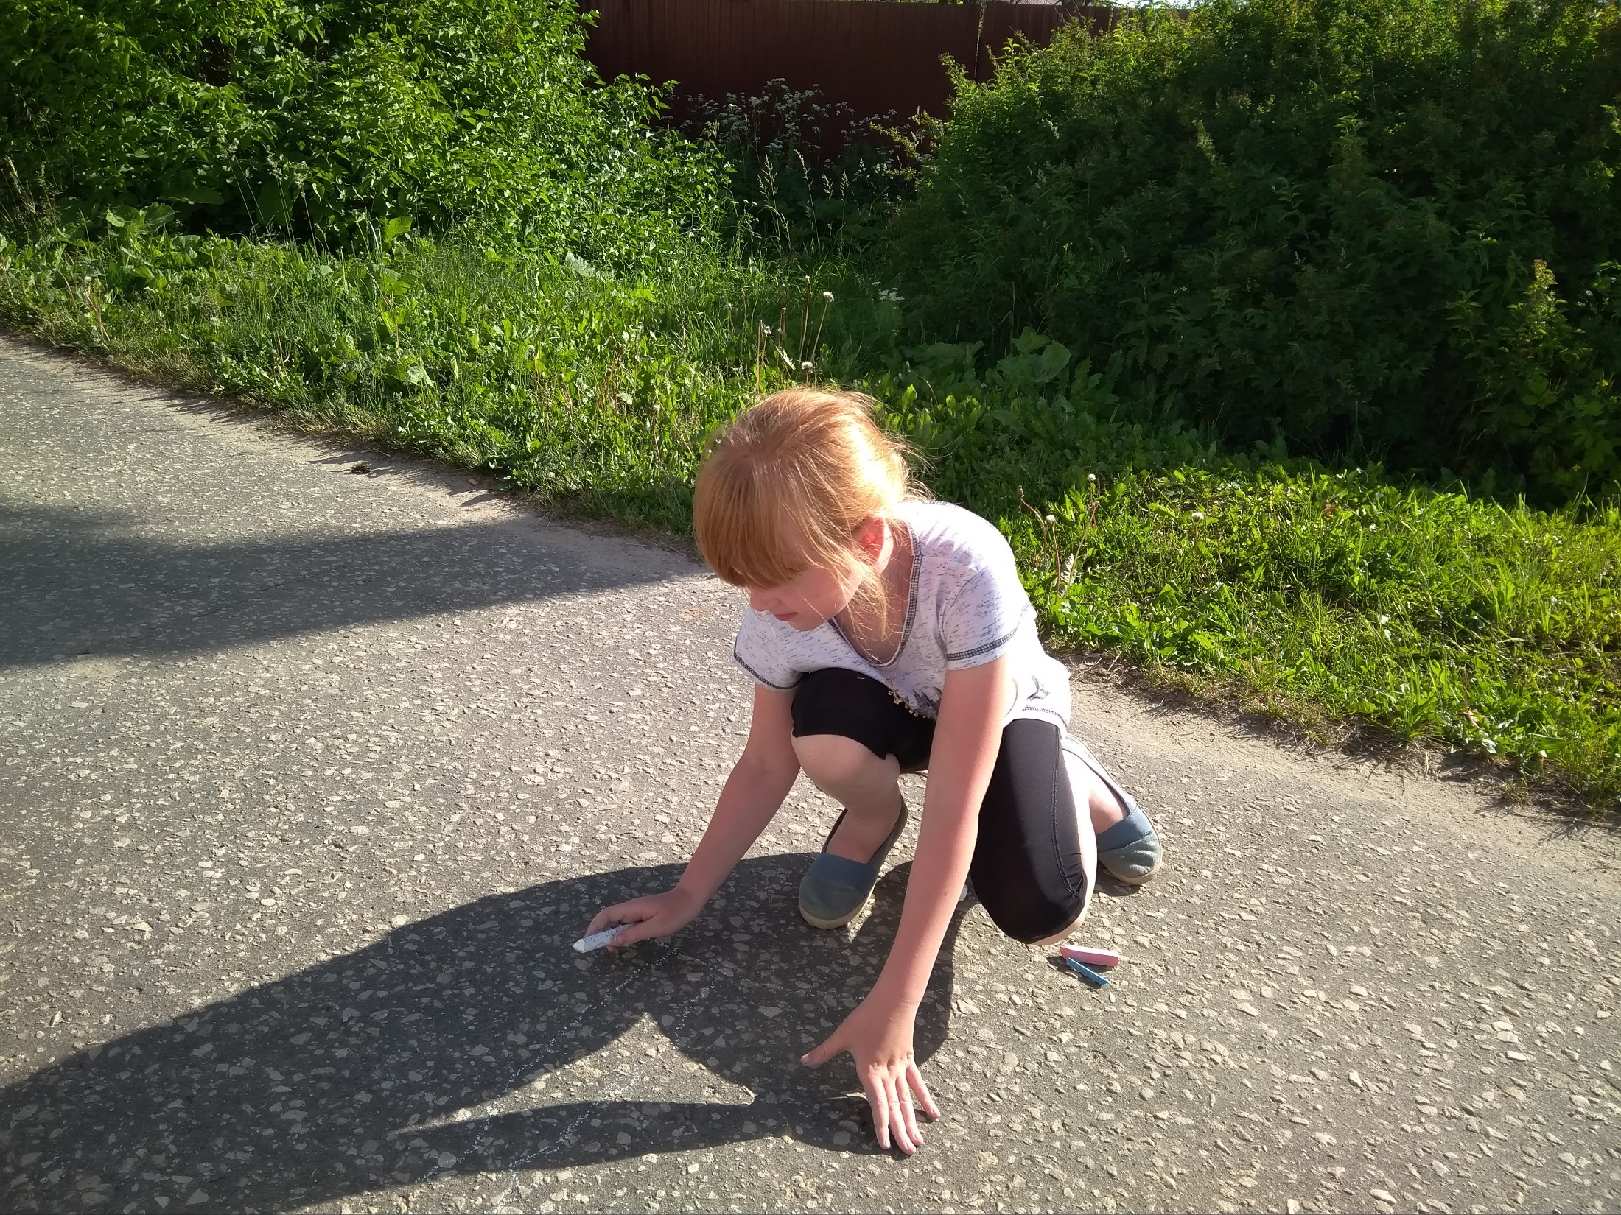
Вот оно какое:

Slide 5
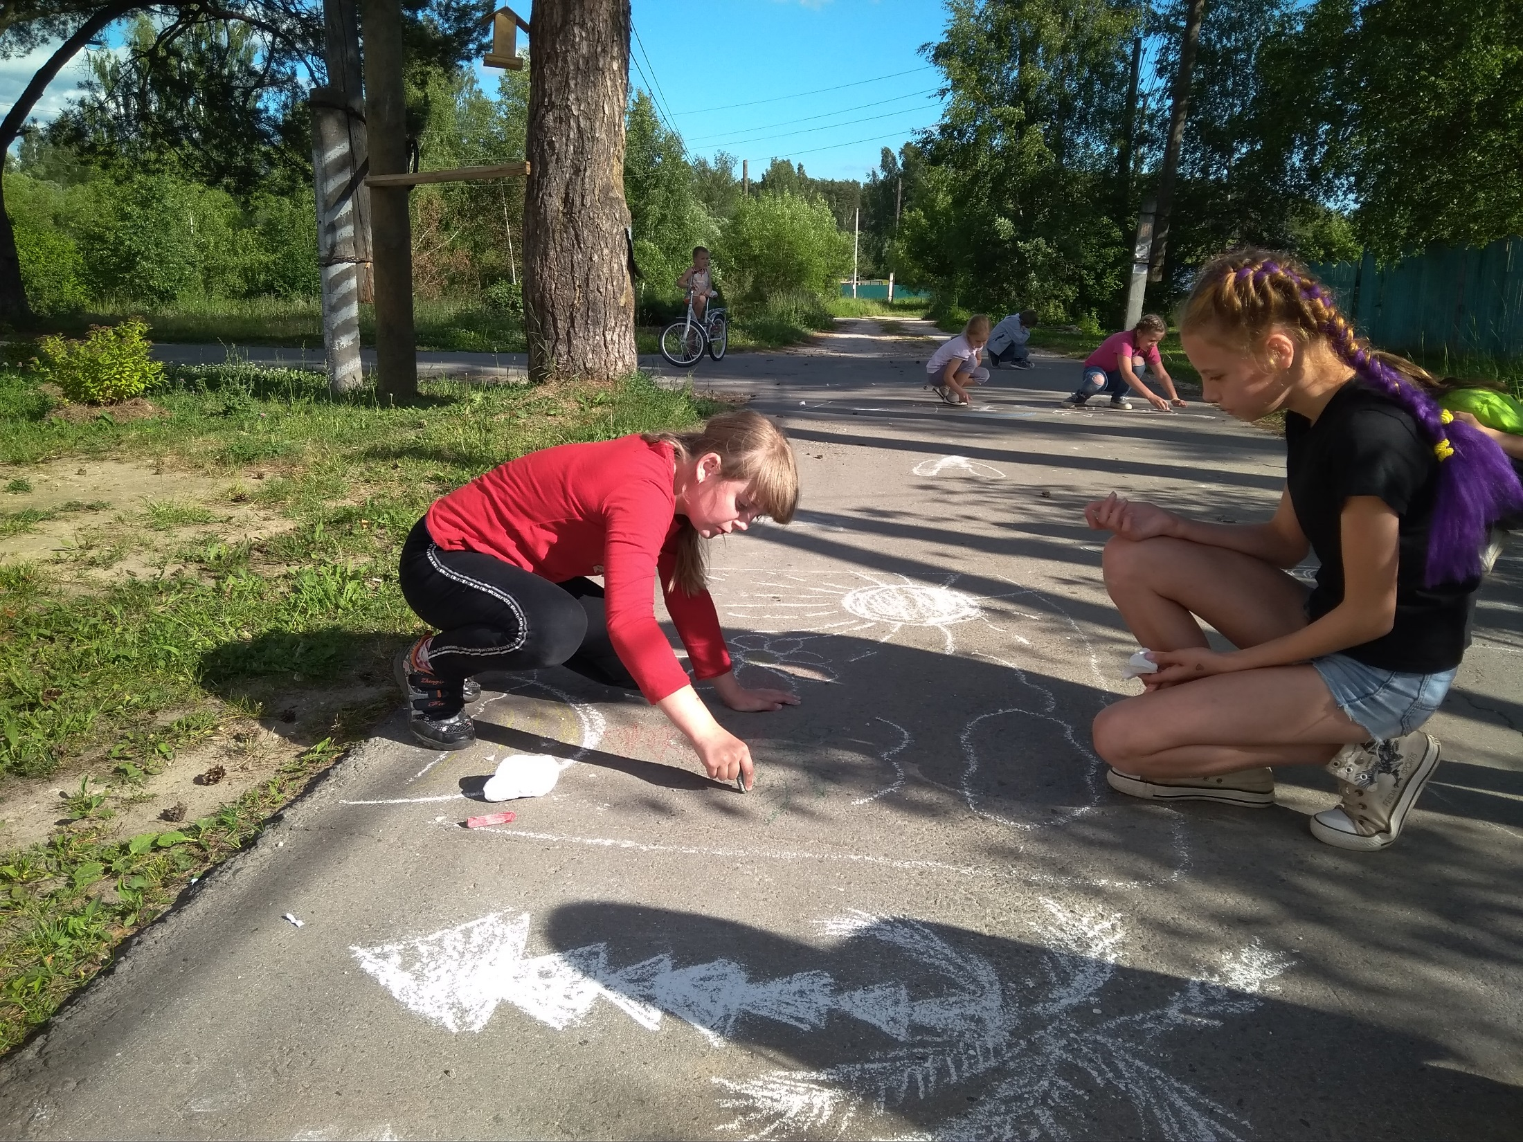
В розовый горошек,

Slide 6
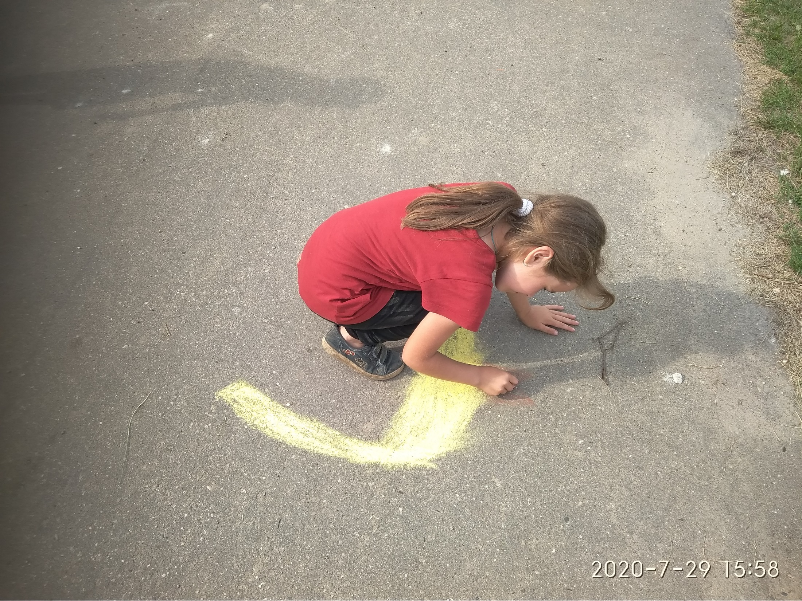
Светло –

Slide 7
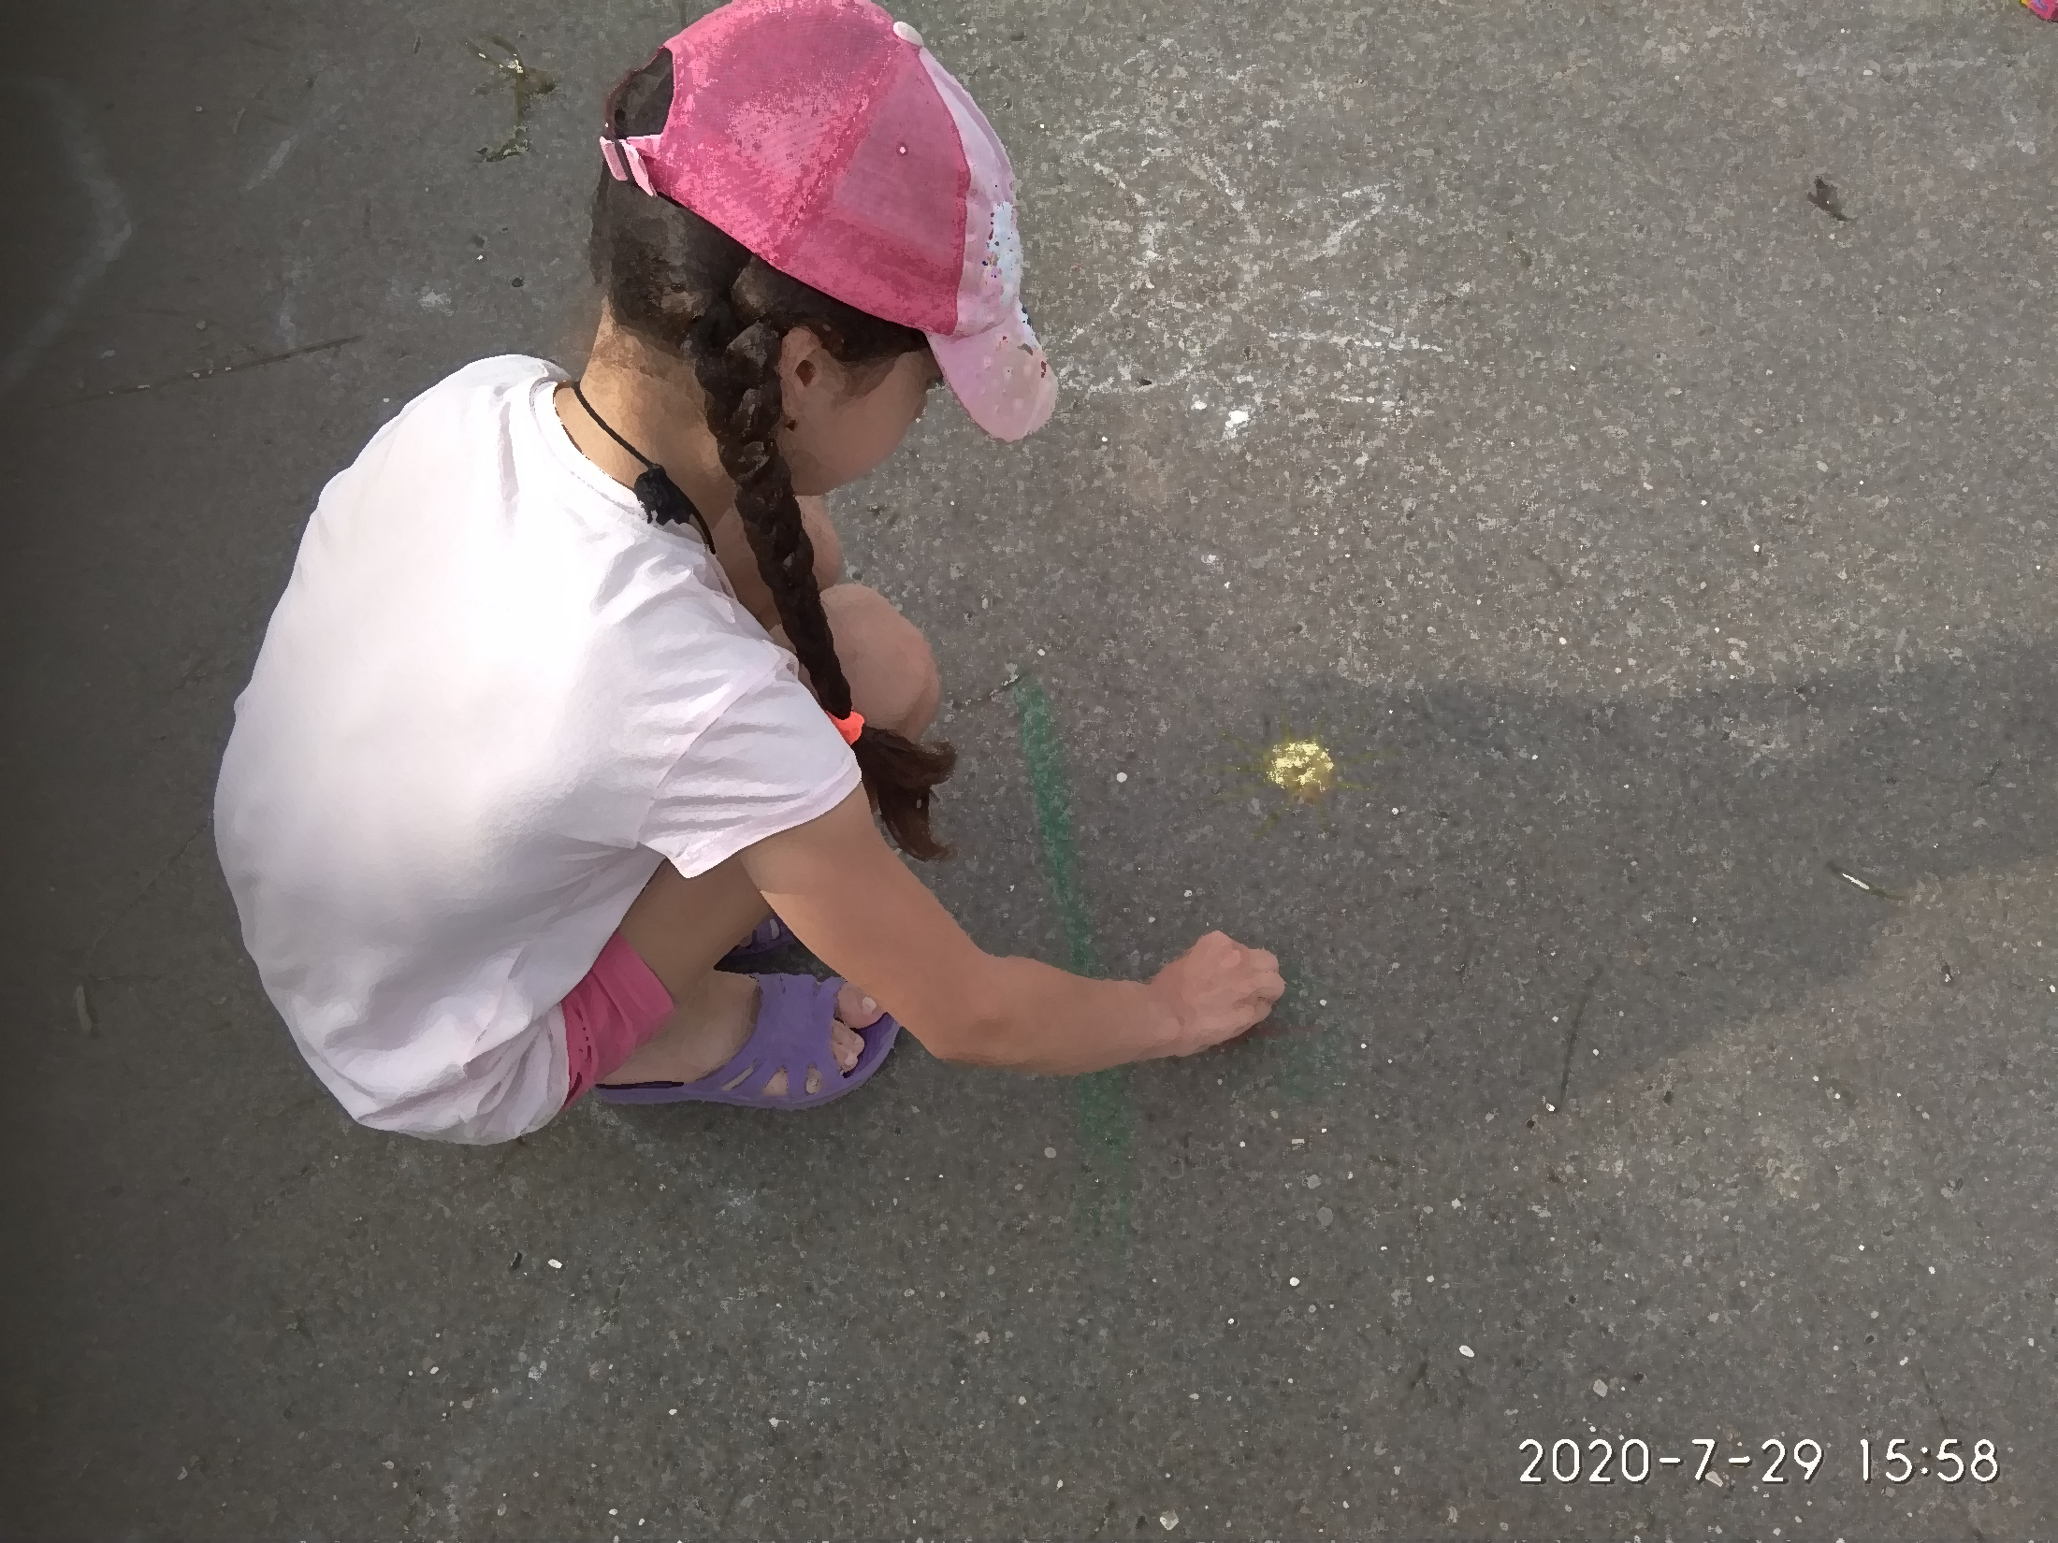
Рисовала мелом:

Slide 8
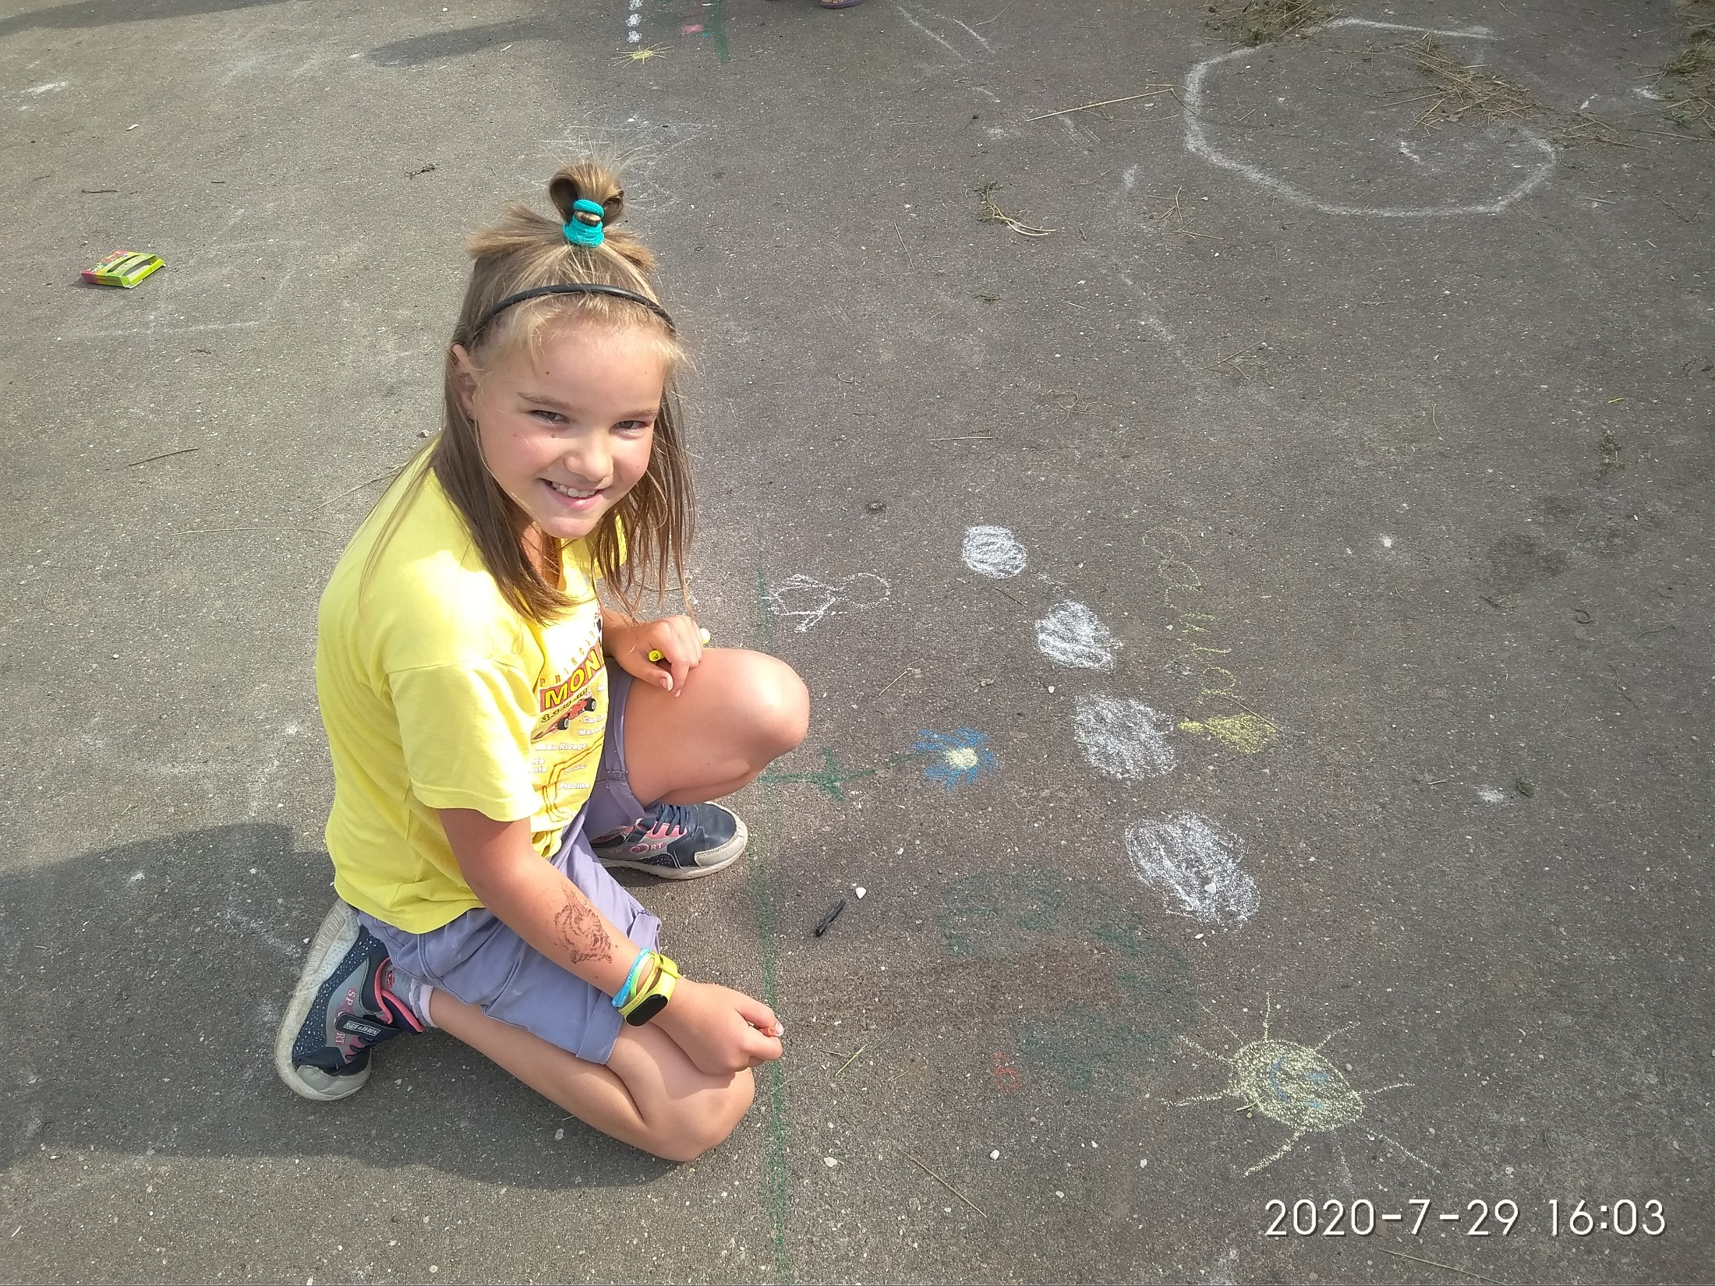
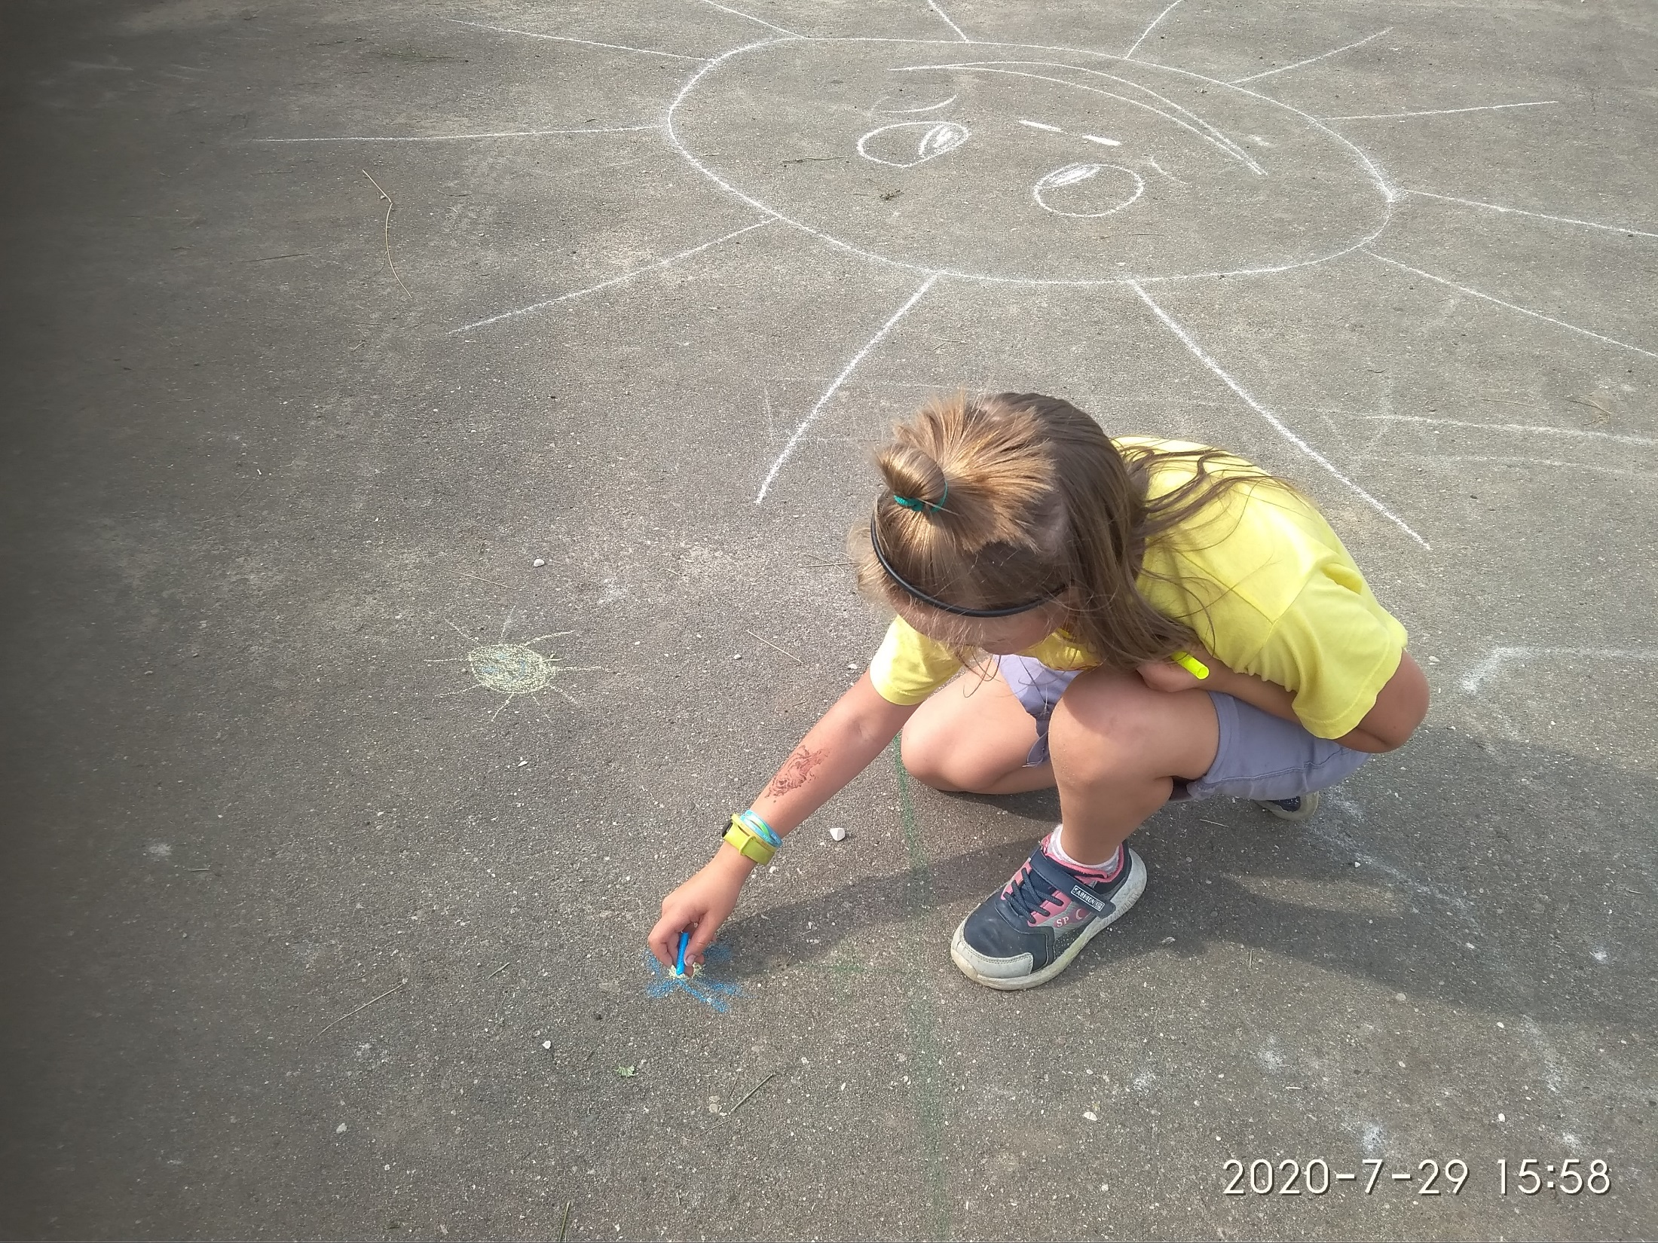
Белым,

Slide 9
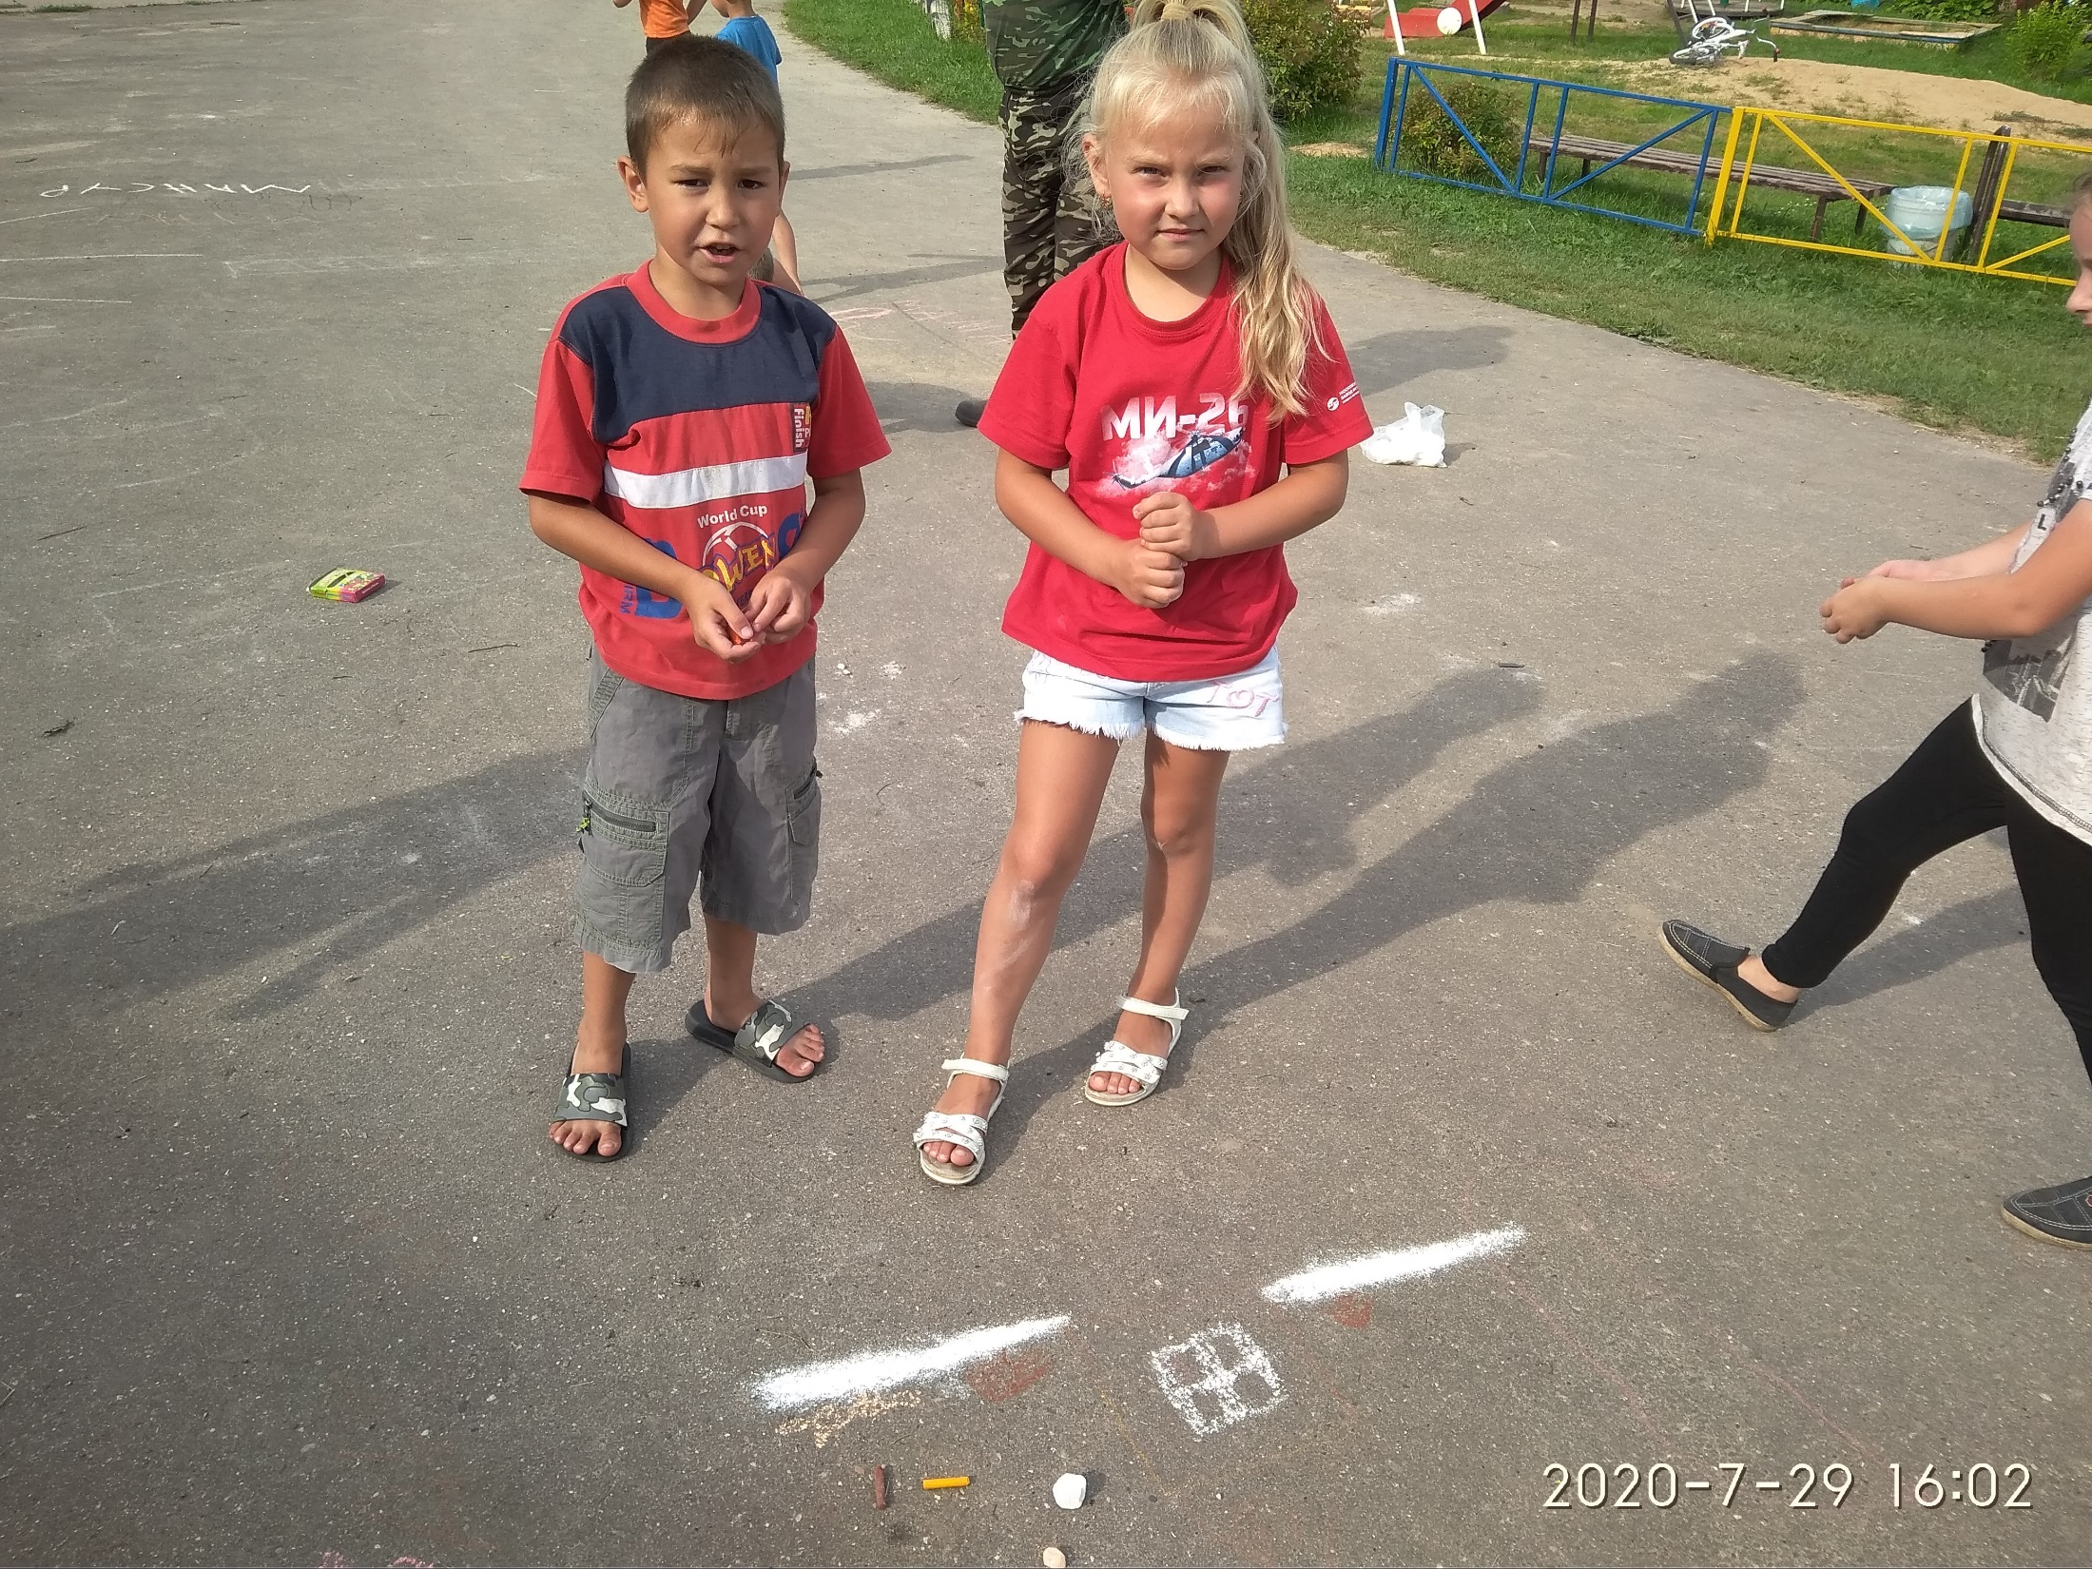
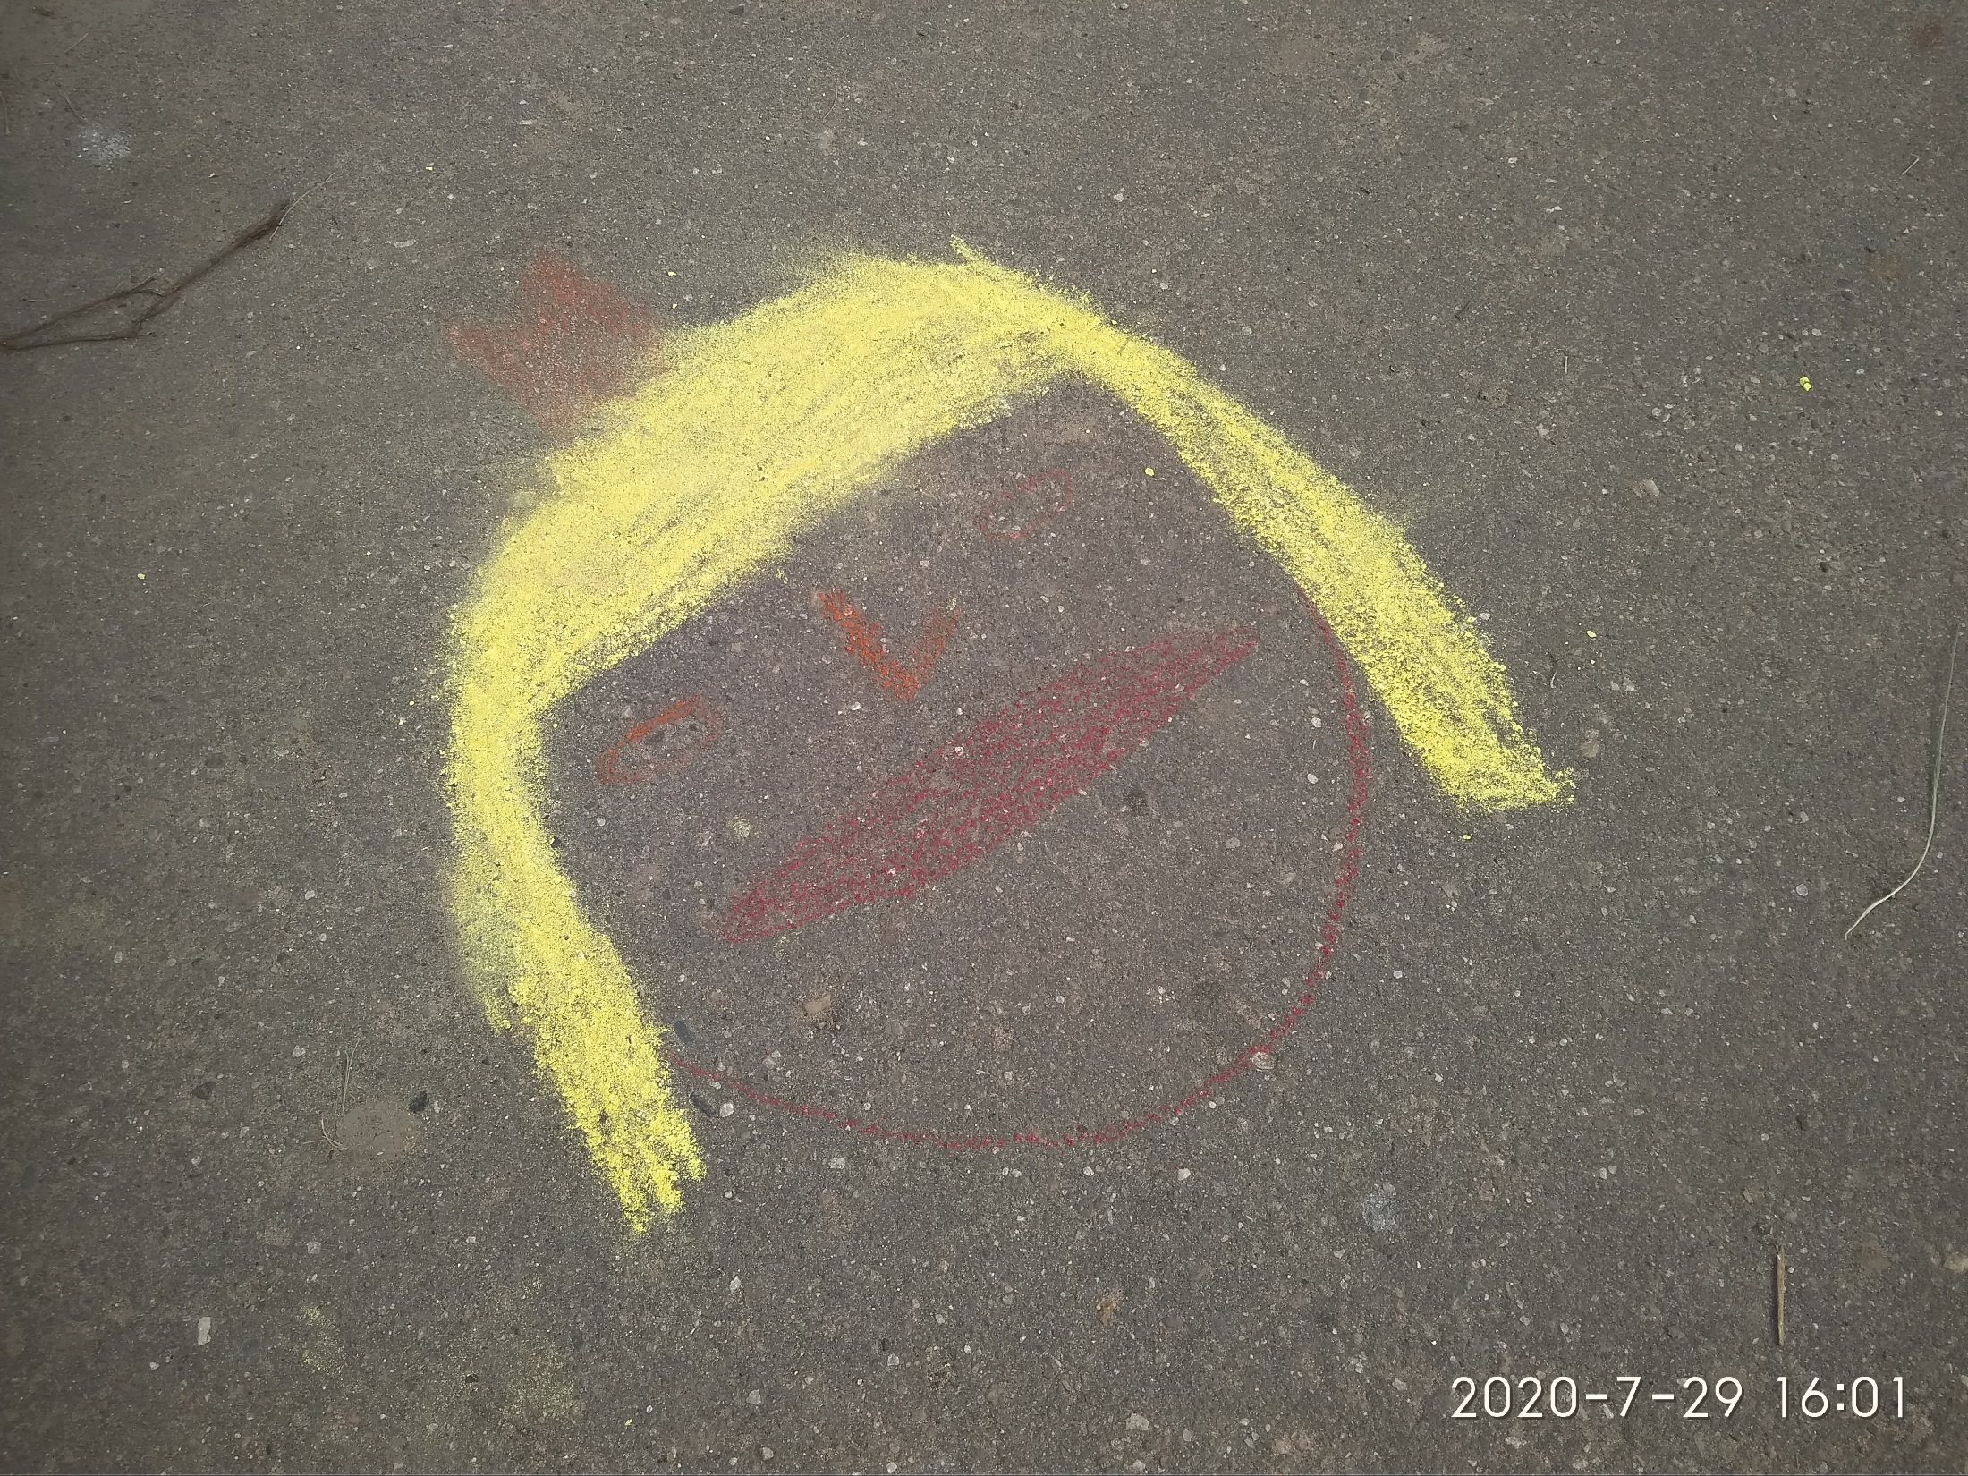

Slide 10
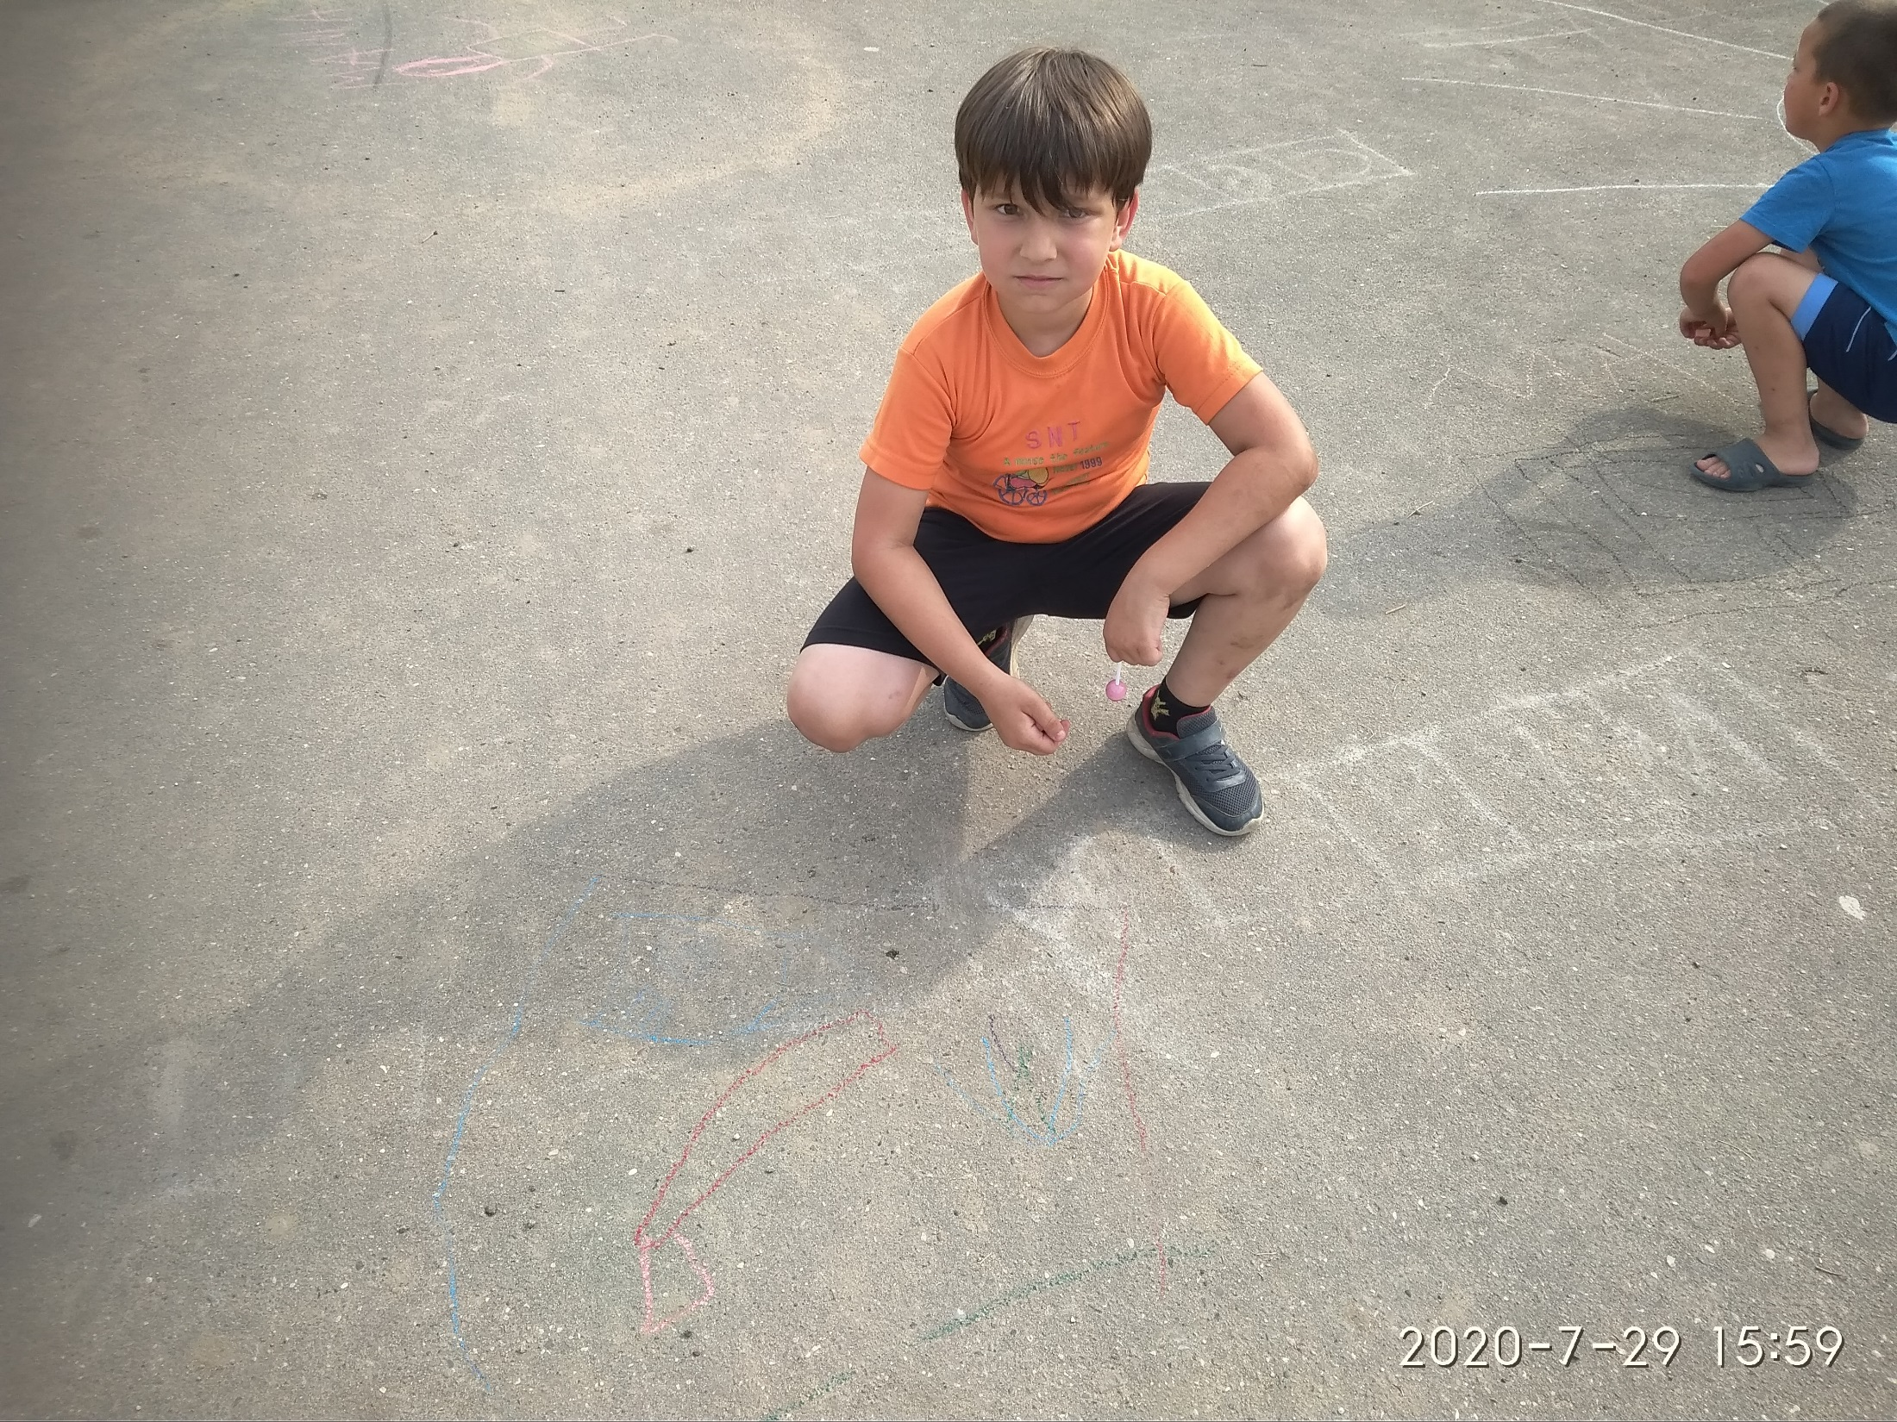
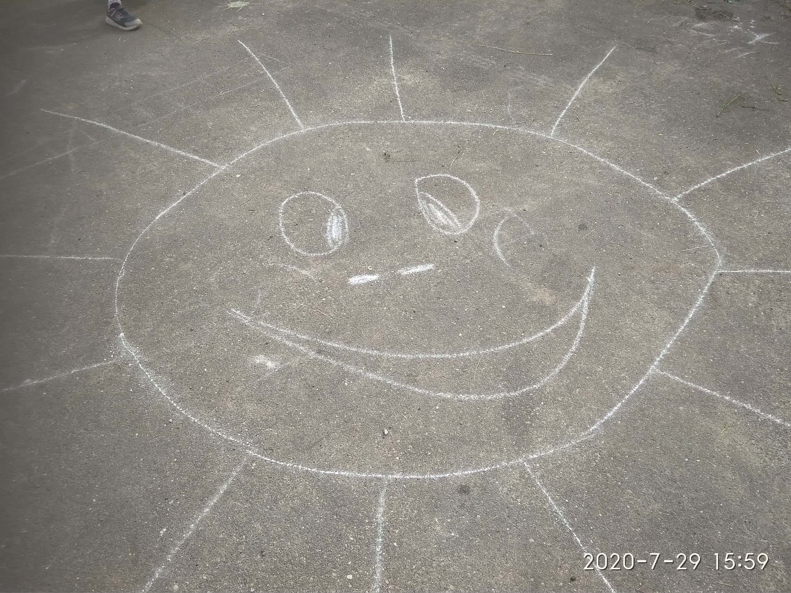

Slide 11
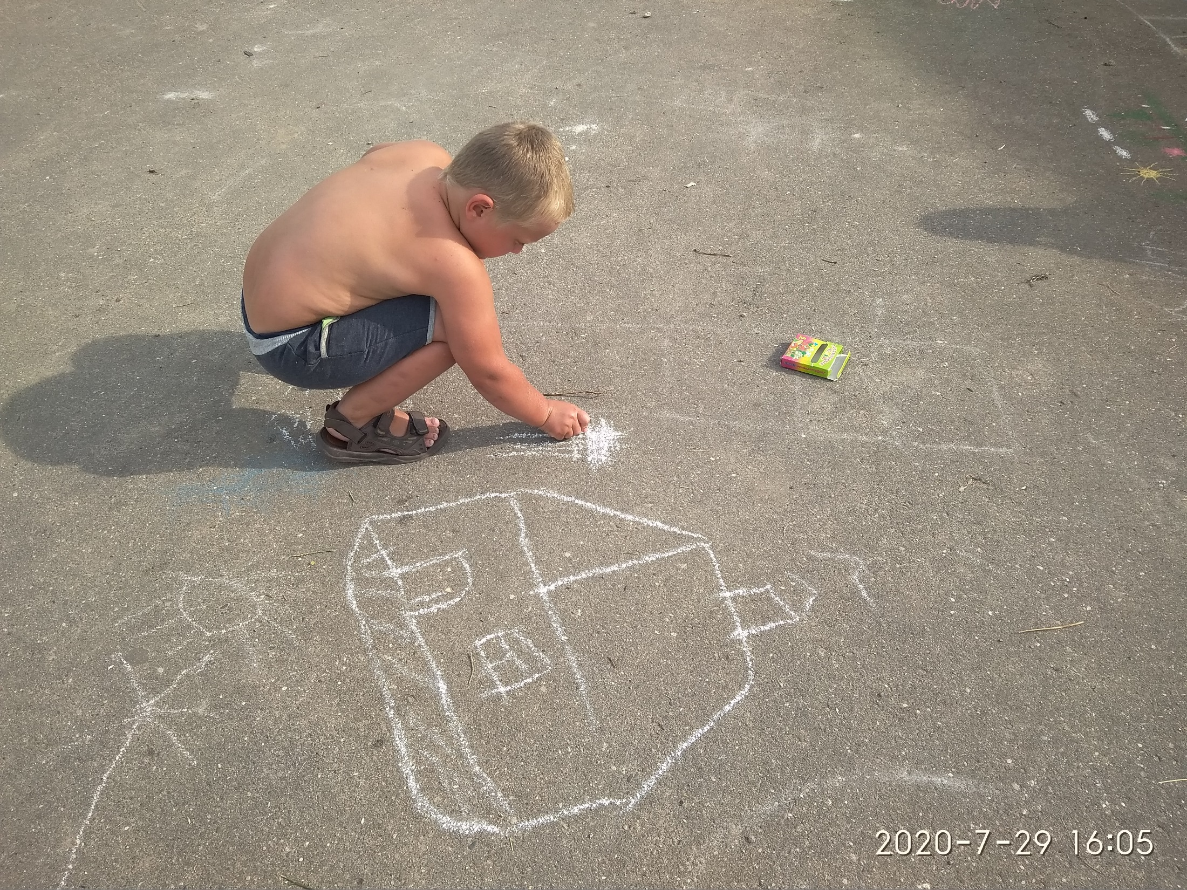

Slide 12
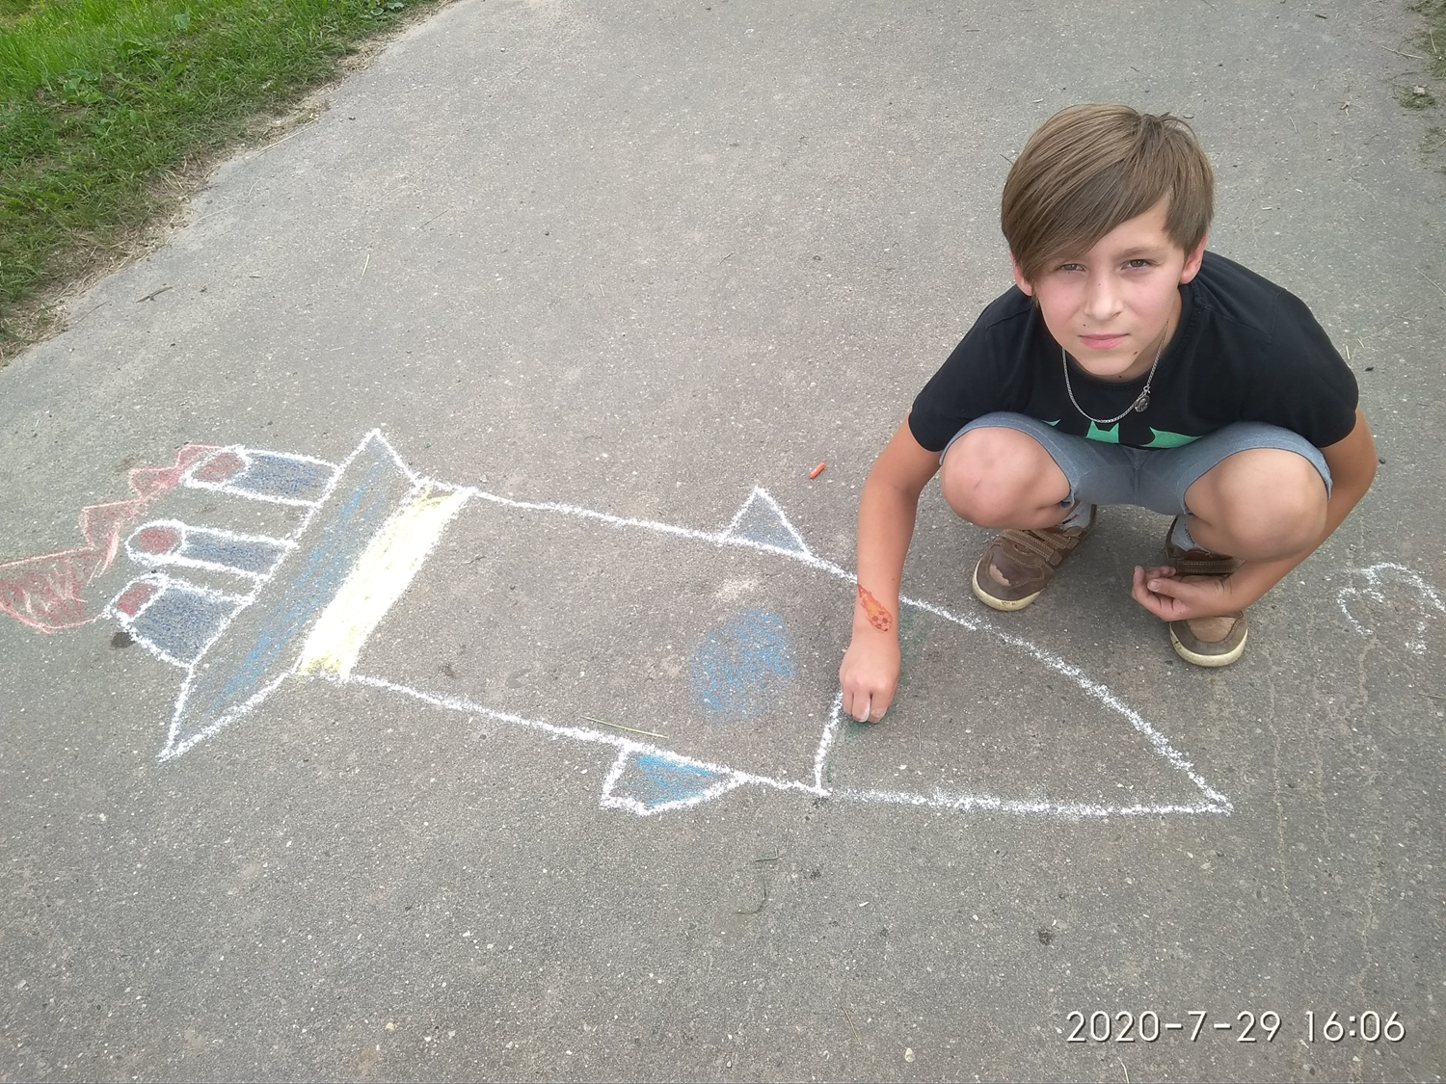
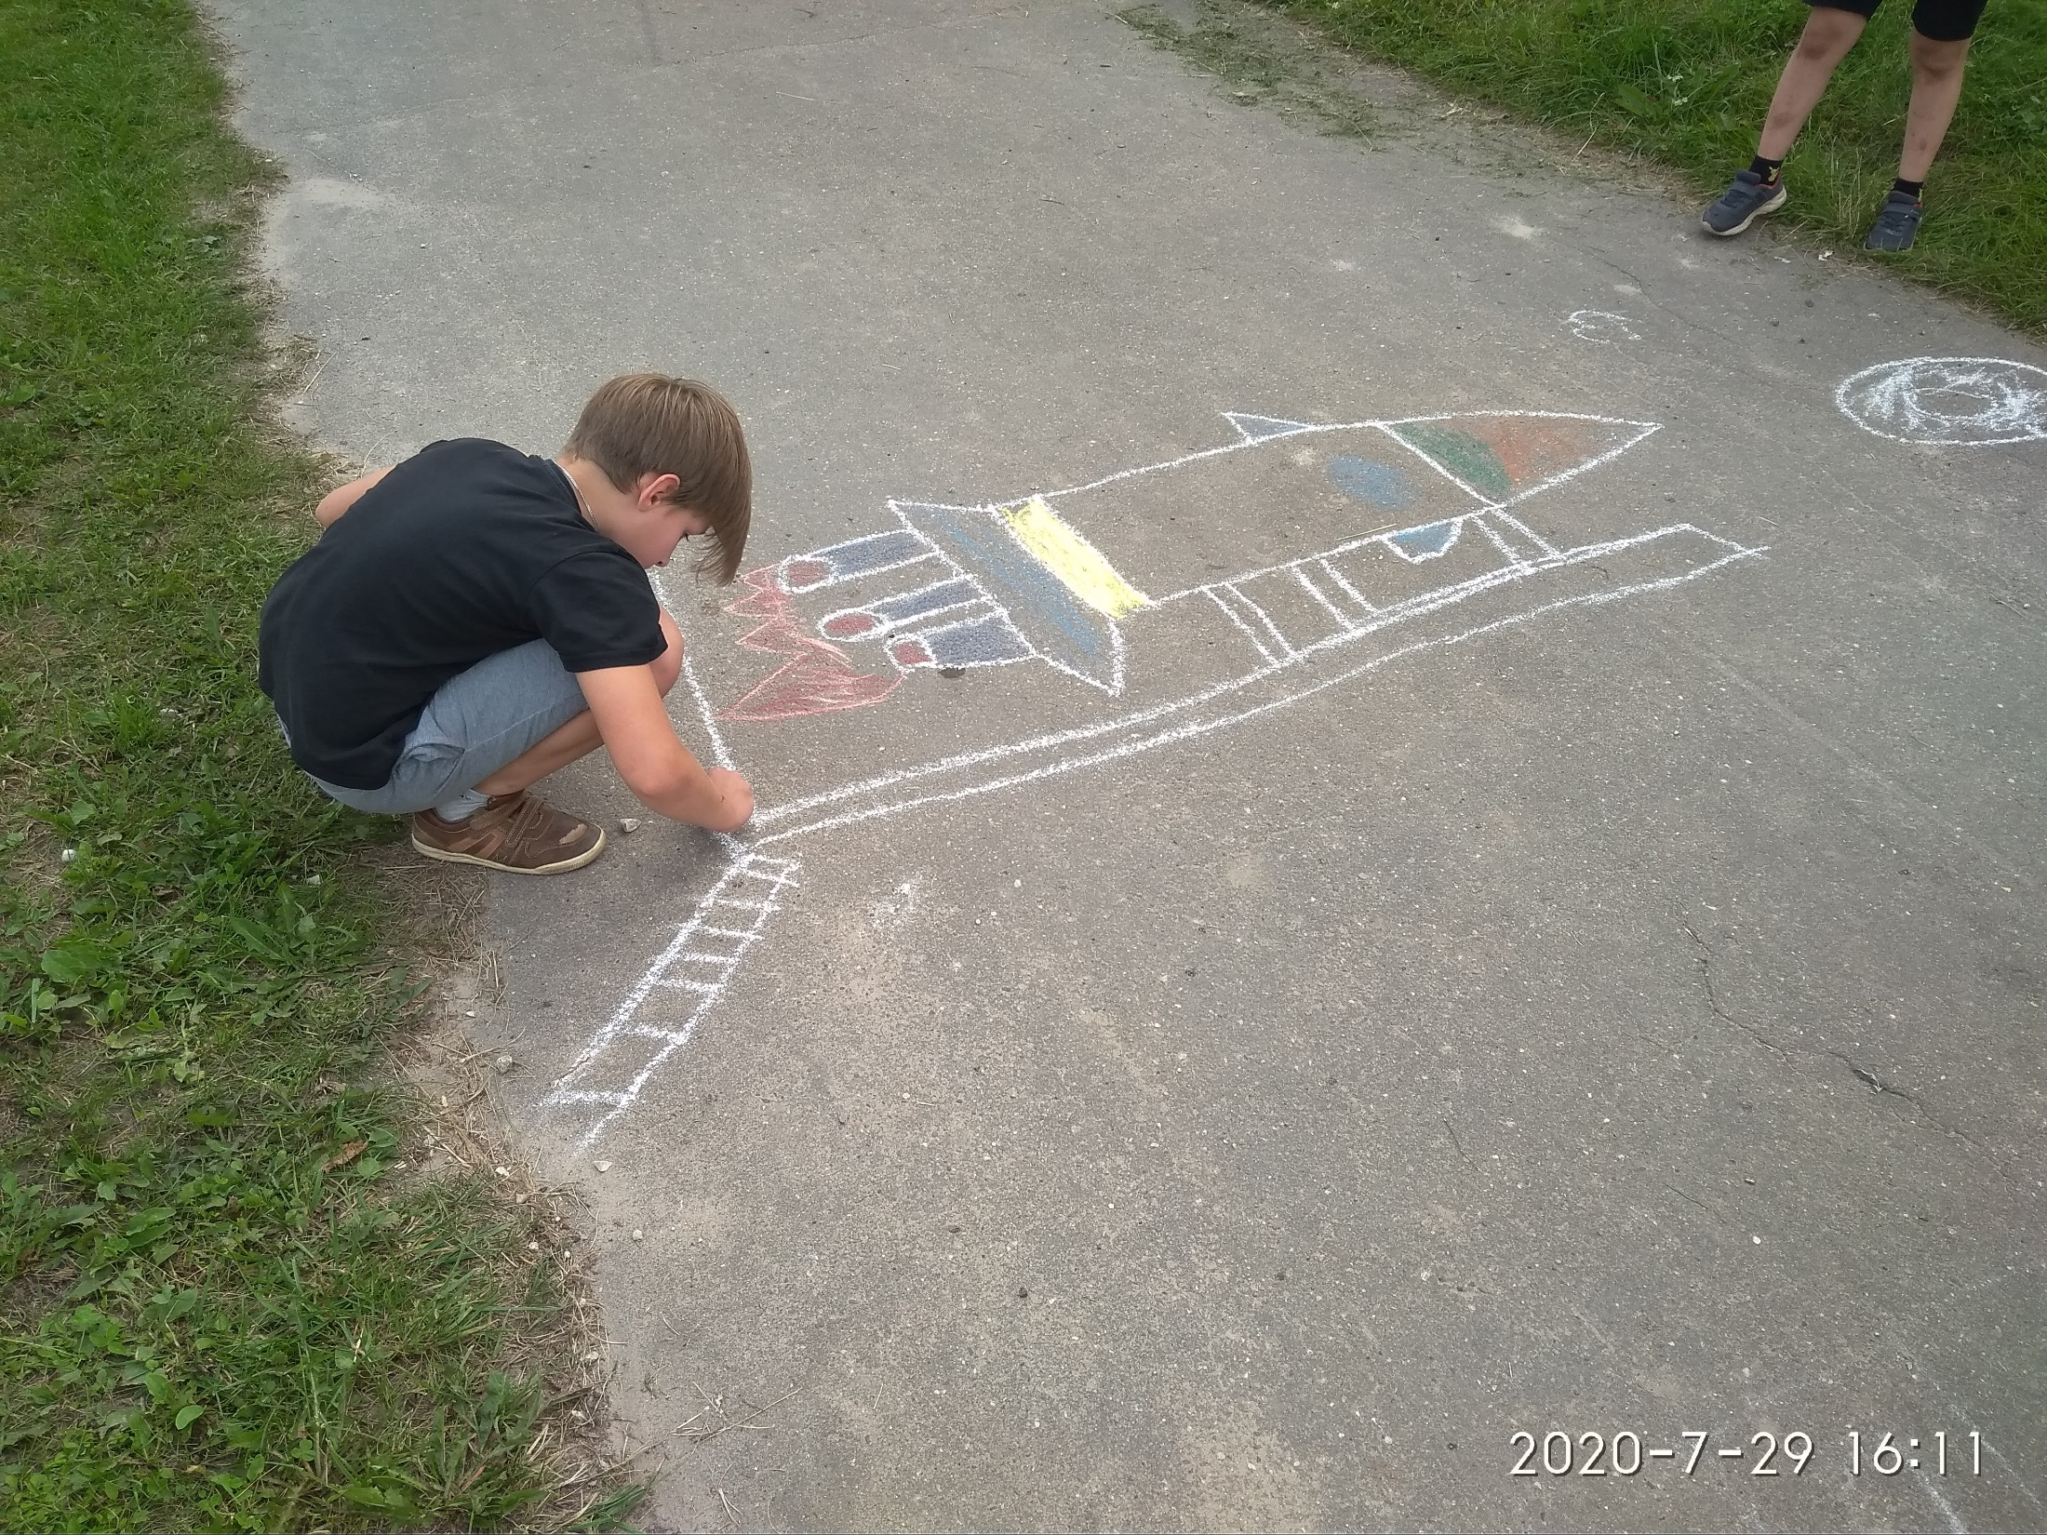

Slide 13
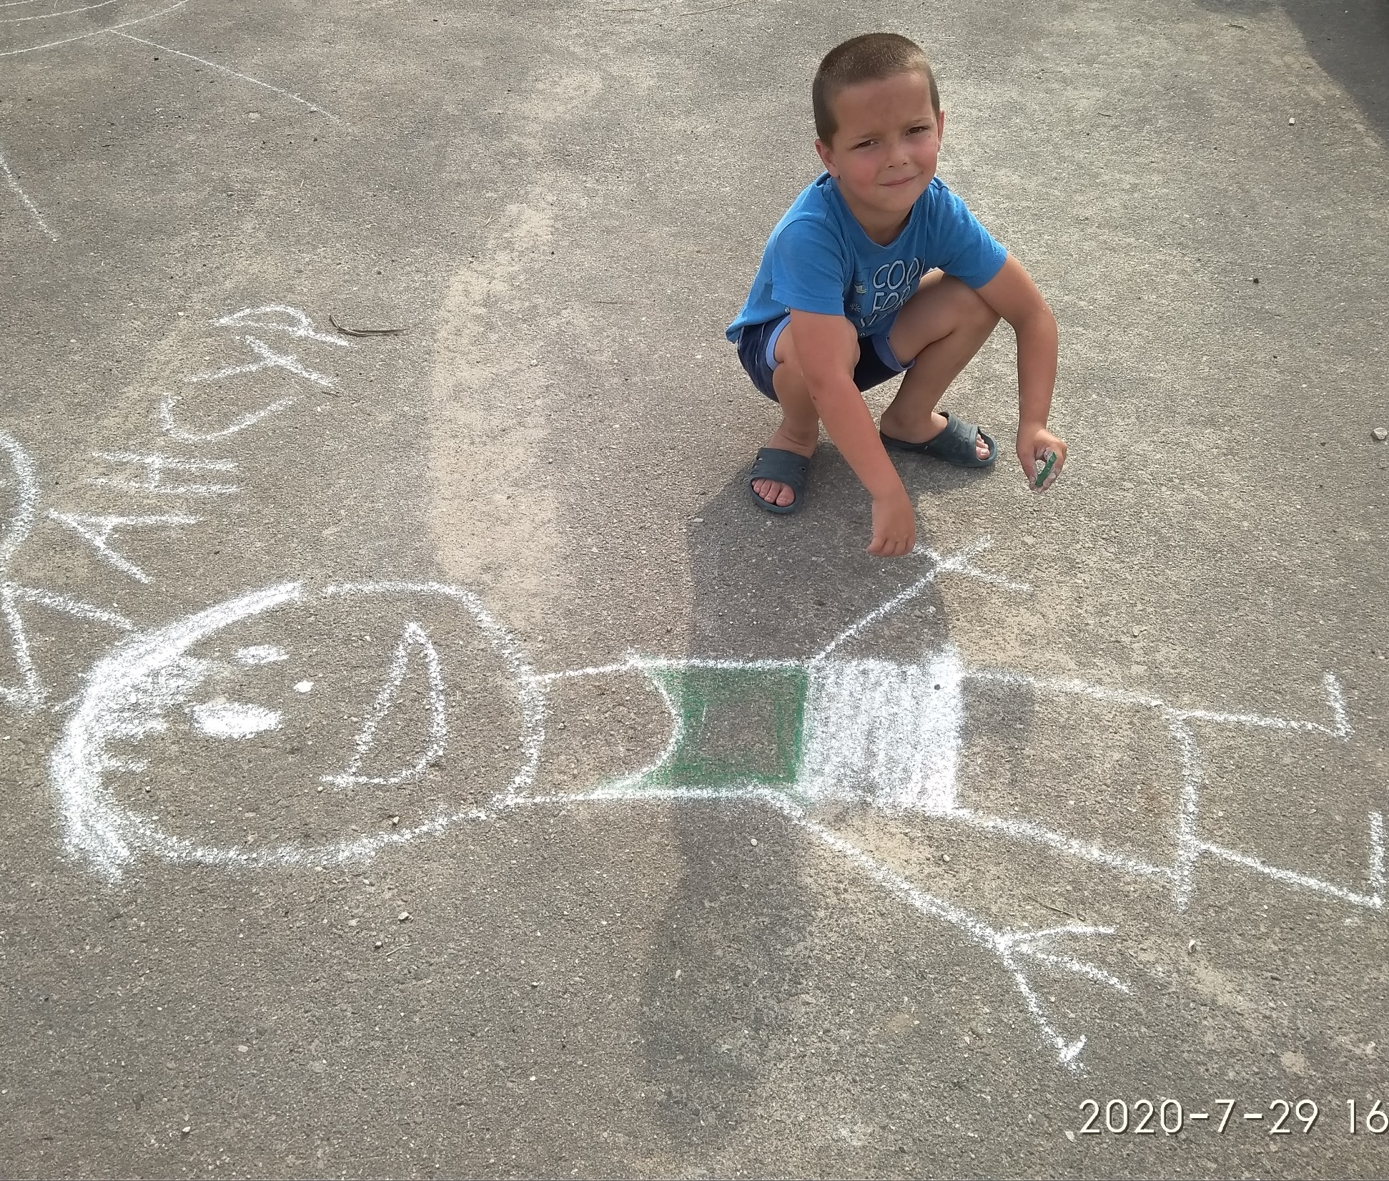

Slide 14
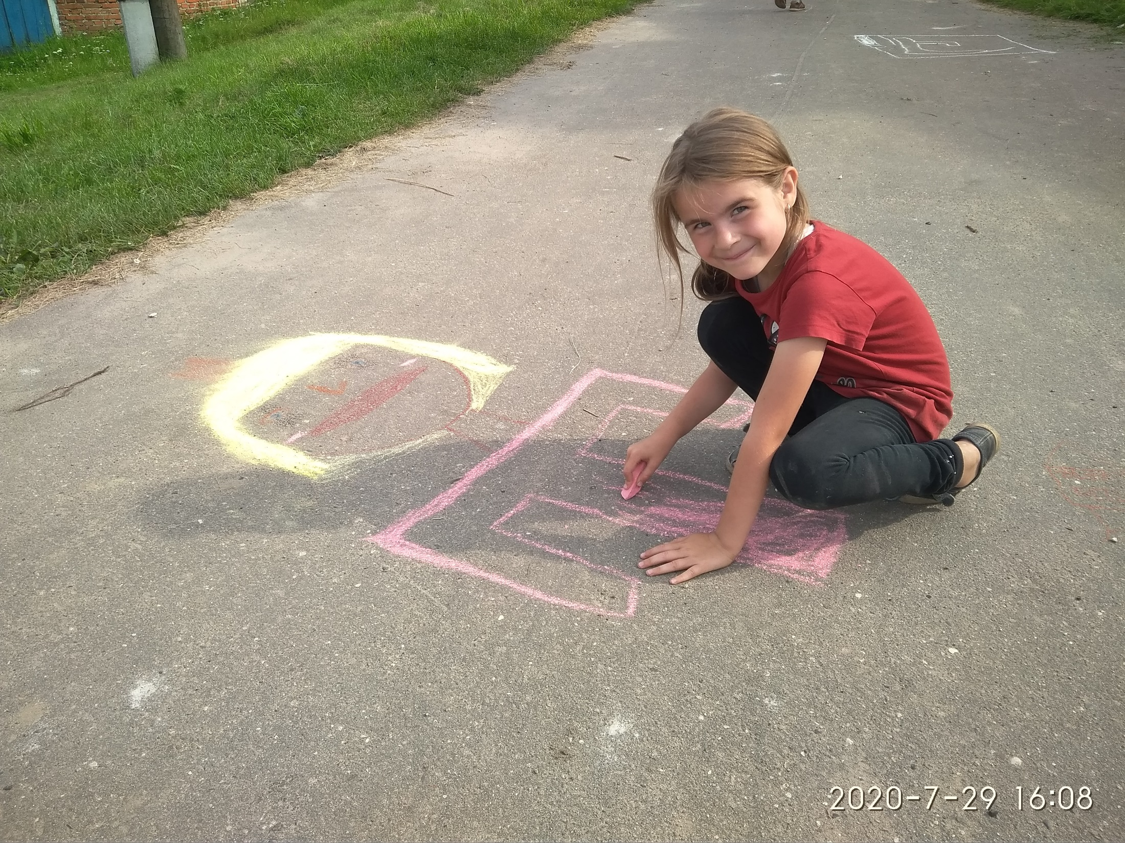

Slide 15
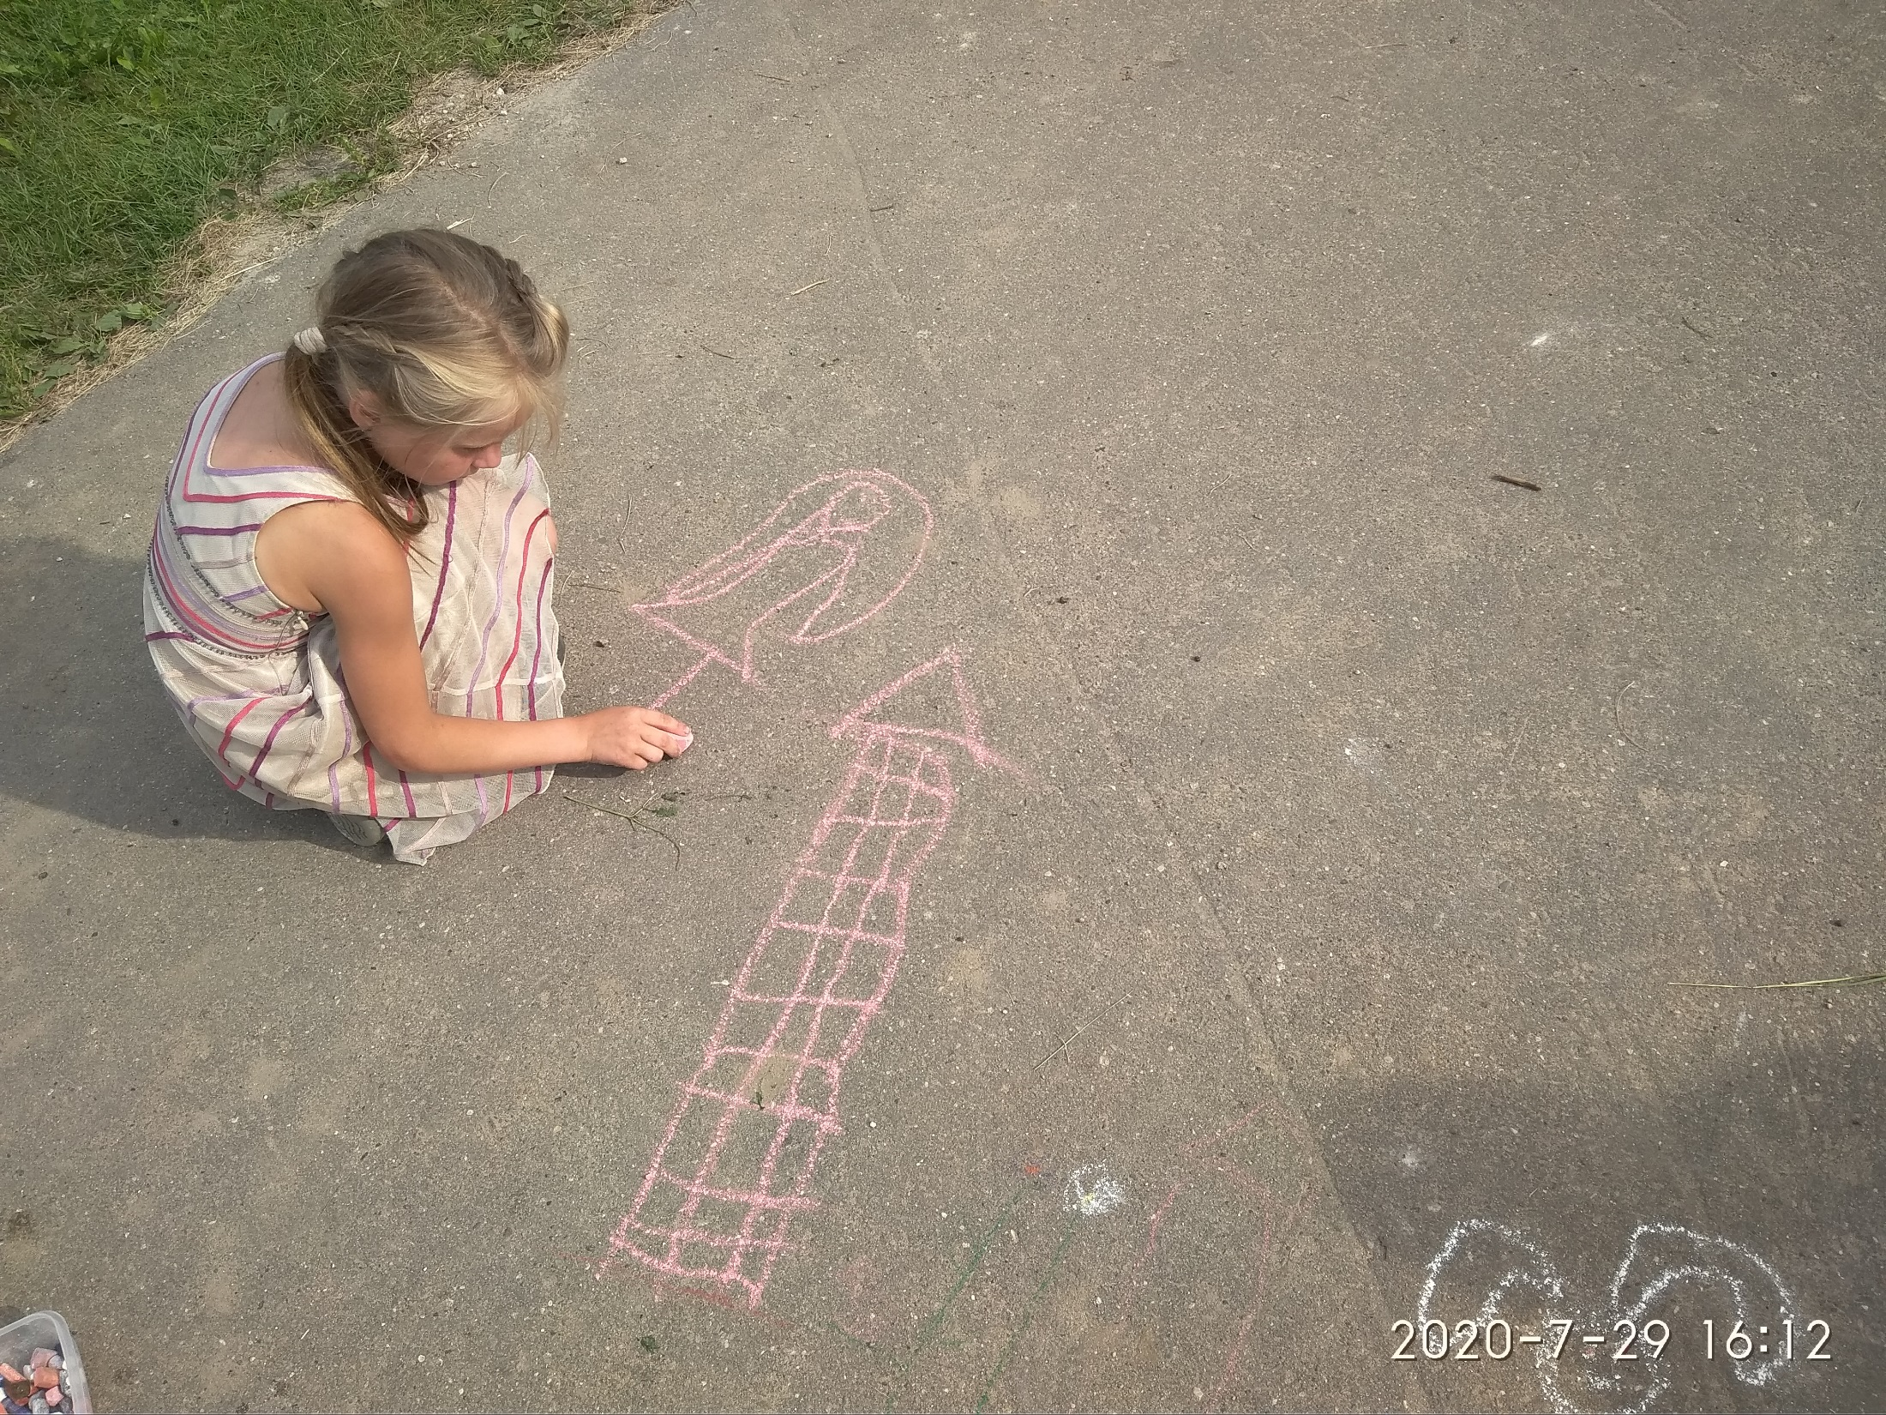
Сколько можно
сделать дел,

Slide 16
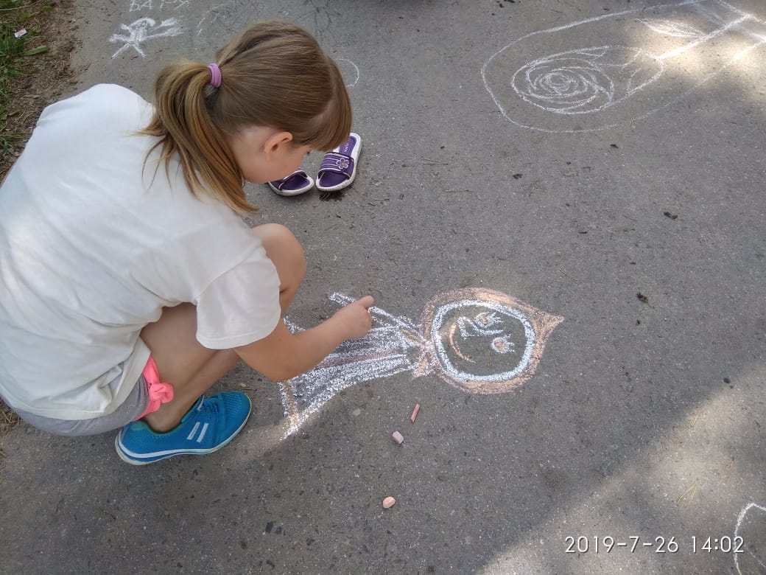
Если взять
хороший
мел!

Slide 17
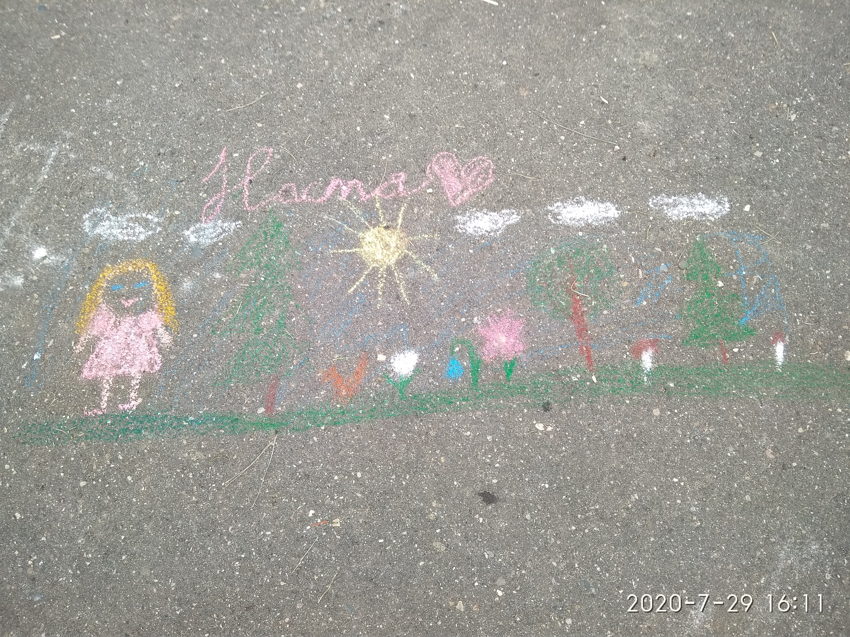
На стене рисуем лес,

Slide 18
Рисуют дети на асфальте,
в весёлых гаммах хороша

Slide 19
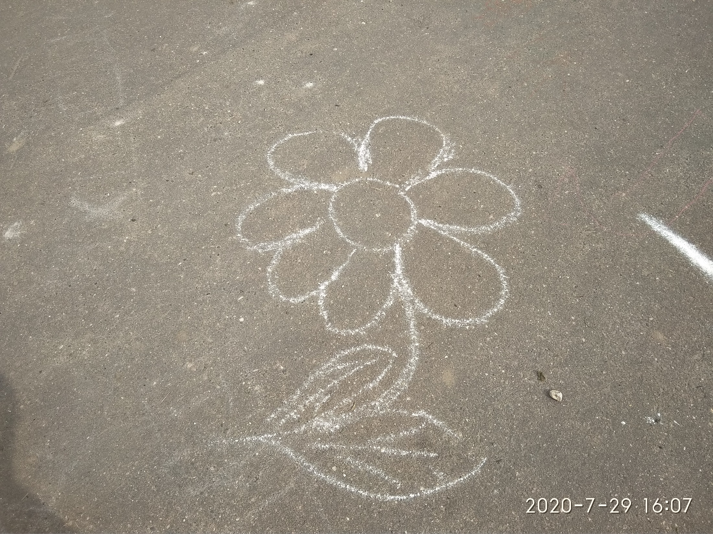
Ещё не выросшая в мире
Ребёнка нежная душа.

Slide 20
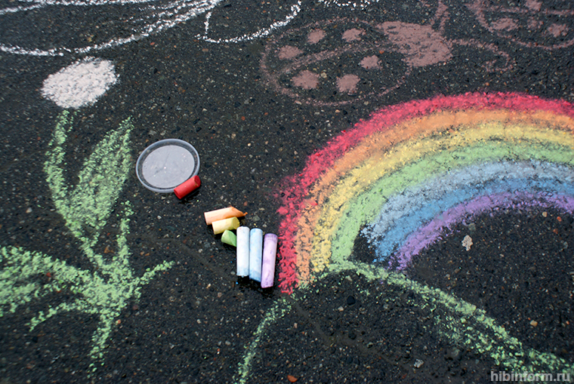
До новых встреч!

